Slide 1



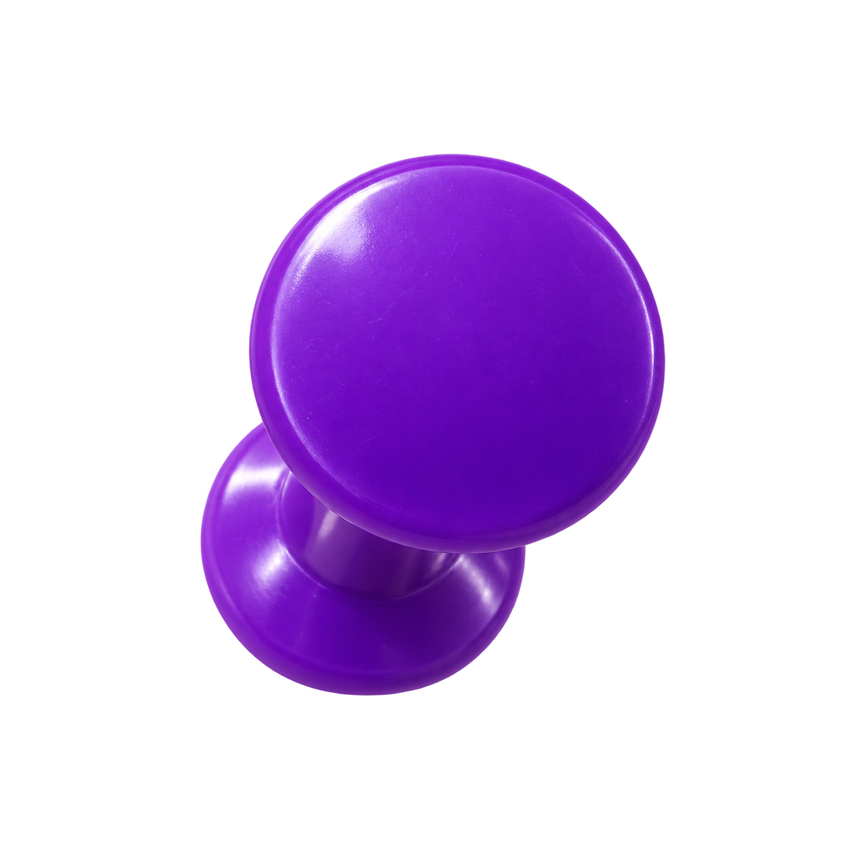
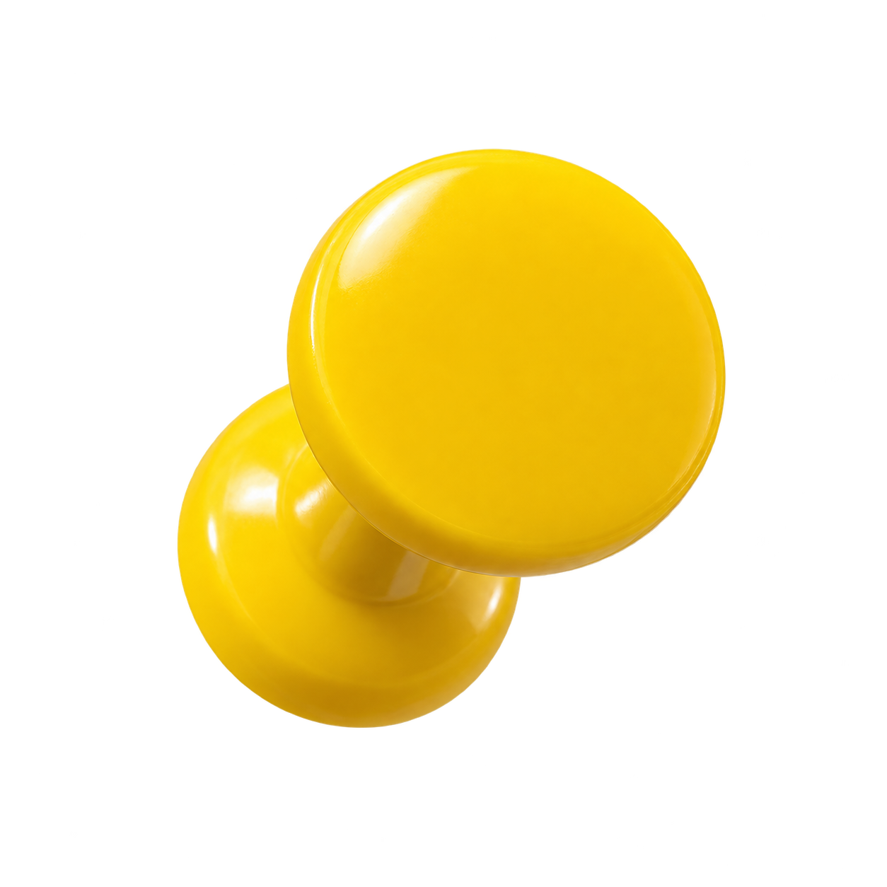
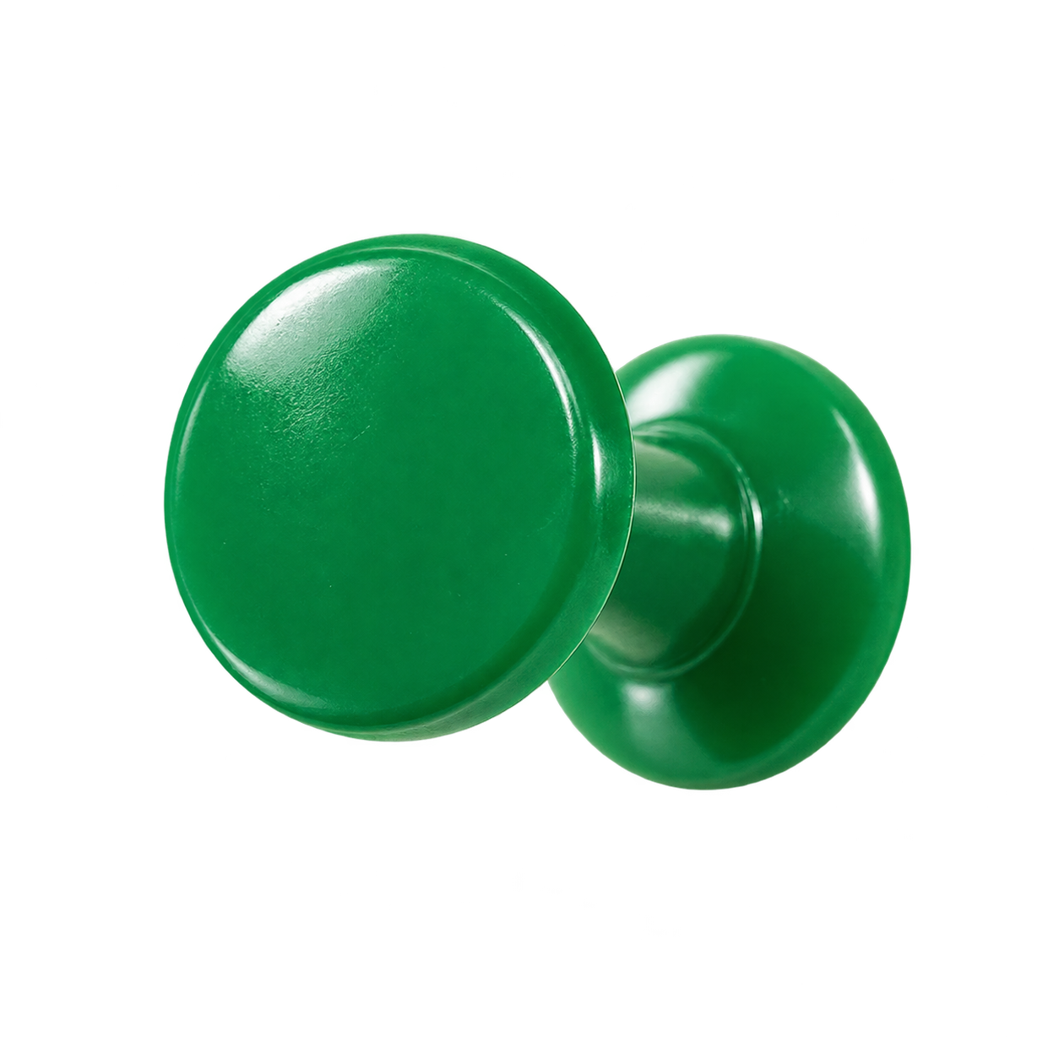
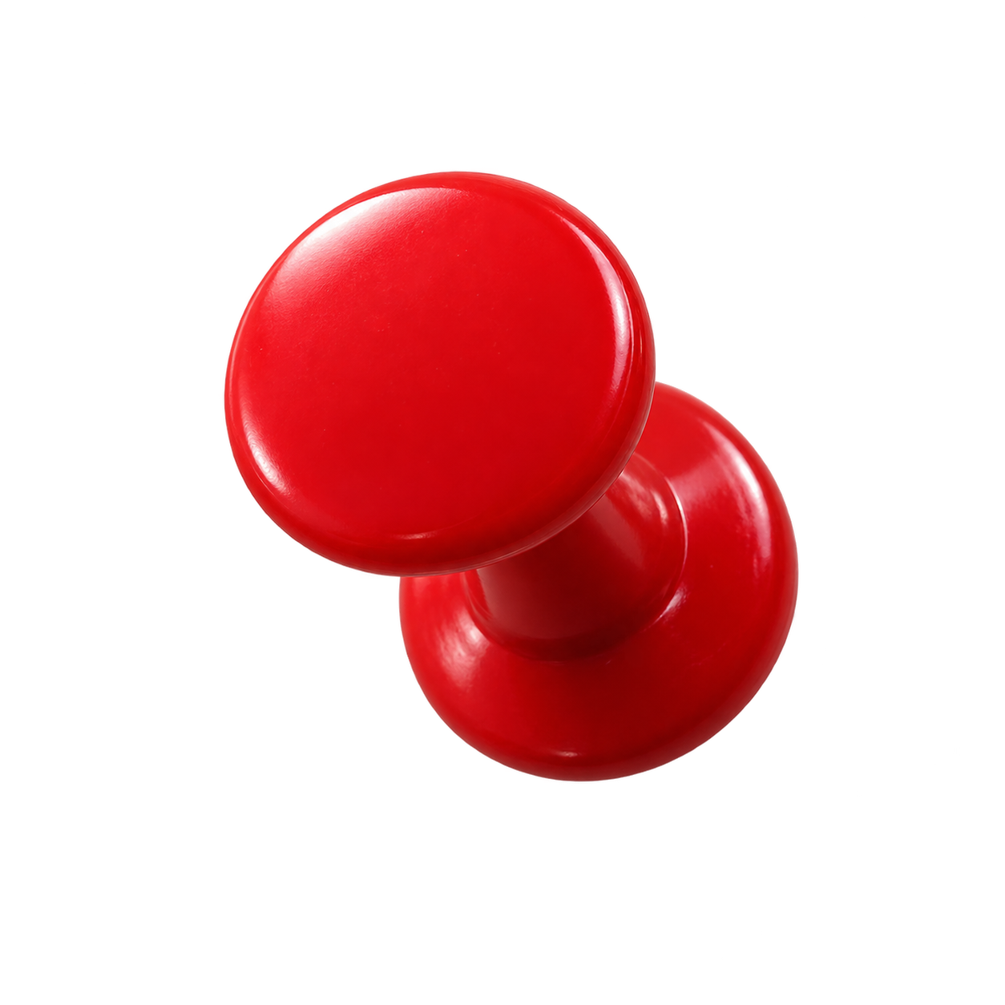
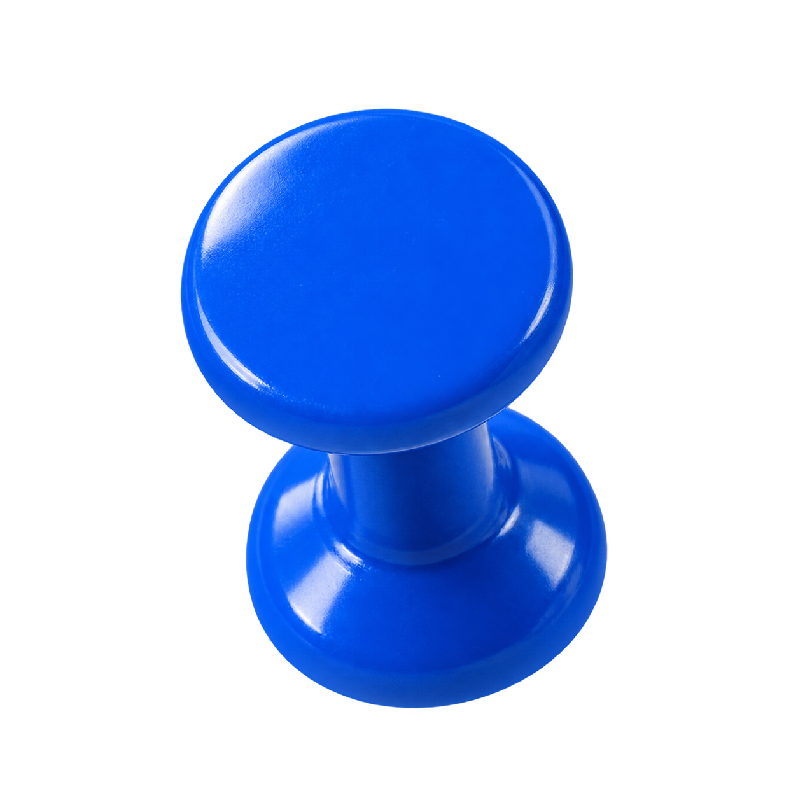
Juha Ala-Rantala
Teknologiajohtaja
Clevoy Oy

Slide 2

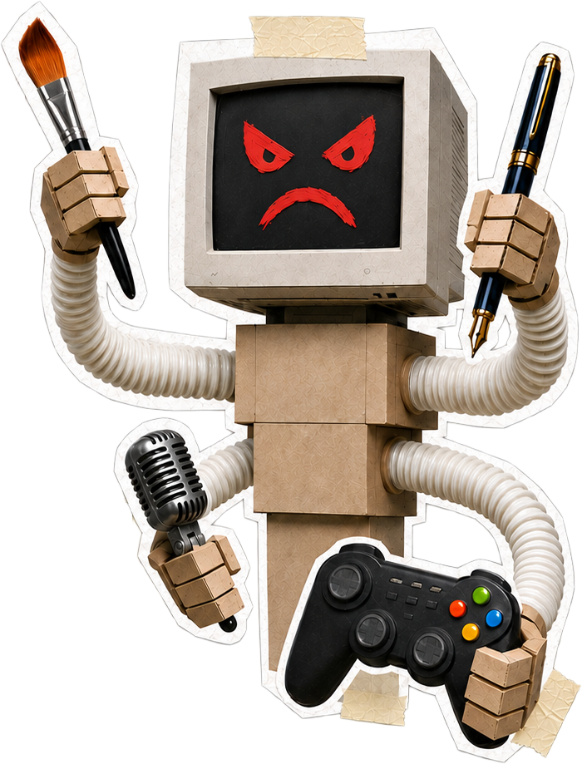


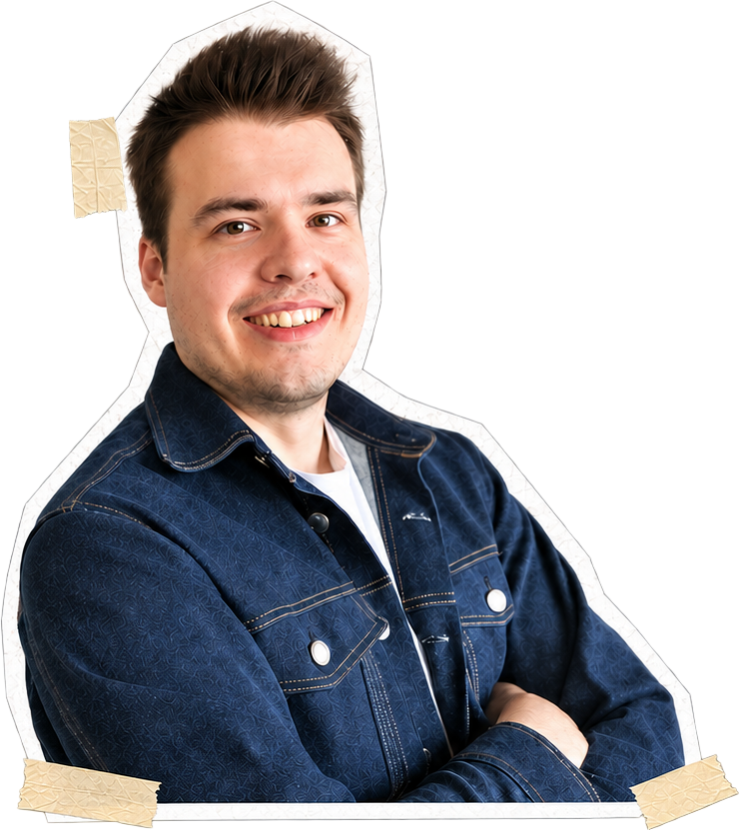







Slide 3

Kuka minä olen?
Mihin tekoäly jo pystyy pelinkehityksessä?
Miten pelintekijän rooli muuttuu?
Tuleeko peleistä parempia, kun niiden tekeminen helpottuu?
Miksi tekoälyn käyttö peleissä jakaa mielipiteitä?
Mitä voisin itse tehdä tekoälyn avulla?
Onko kaikki nyt ohi?

Slide 4
ON

Slide 5
End of slideshow
Click to exit

Slide 6
Kuka minä olen?
Mihin tekoäly jo pystyy pelinkehityksessä?
Miten pelintekijän rooli muuttuu?
Tuleeko peleistä parempia, kun niiden tekeminen helpottuu?
Miksi tekoälyn käyttö peleissä jakaa mielipiteitä?
Mitä voisin itse tehdä tekoälyn avulla?
Onko kaikki nyt ohi?

Slide 7

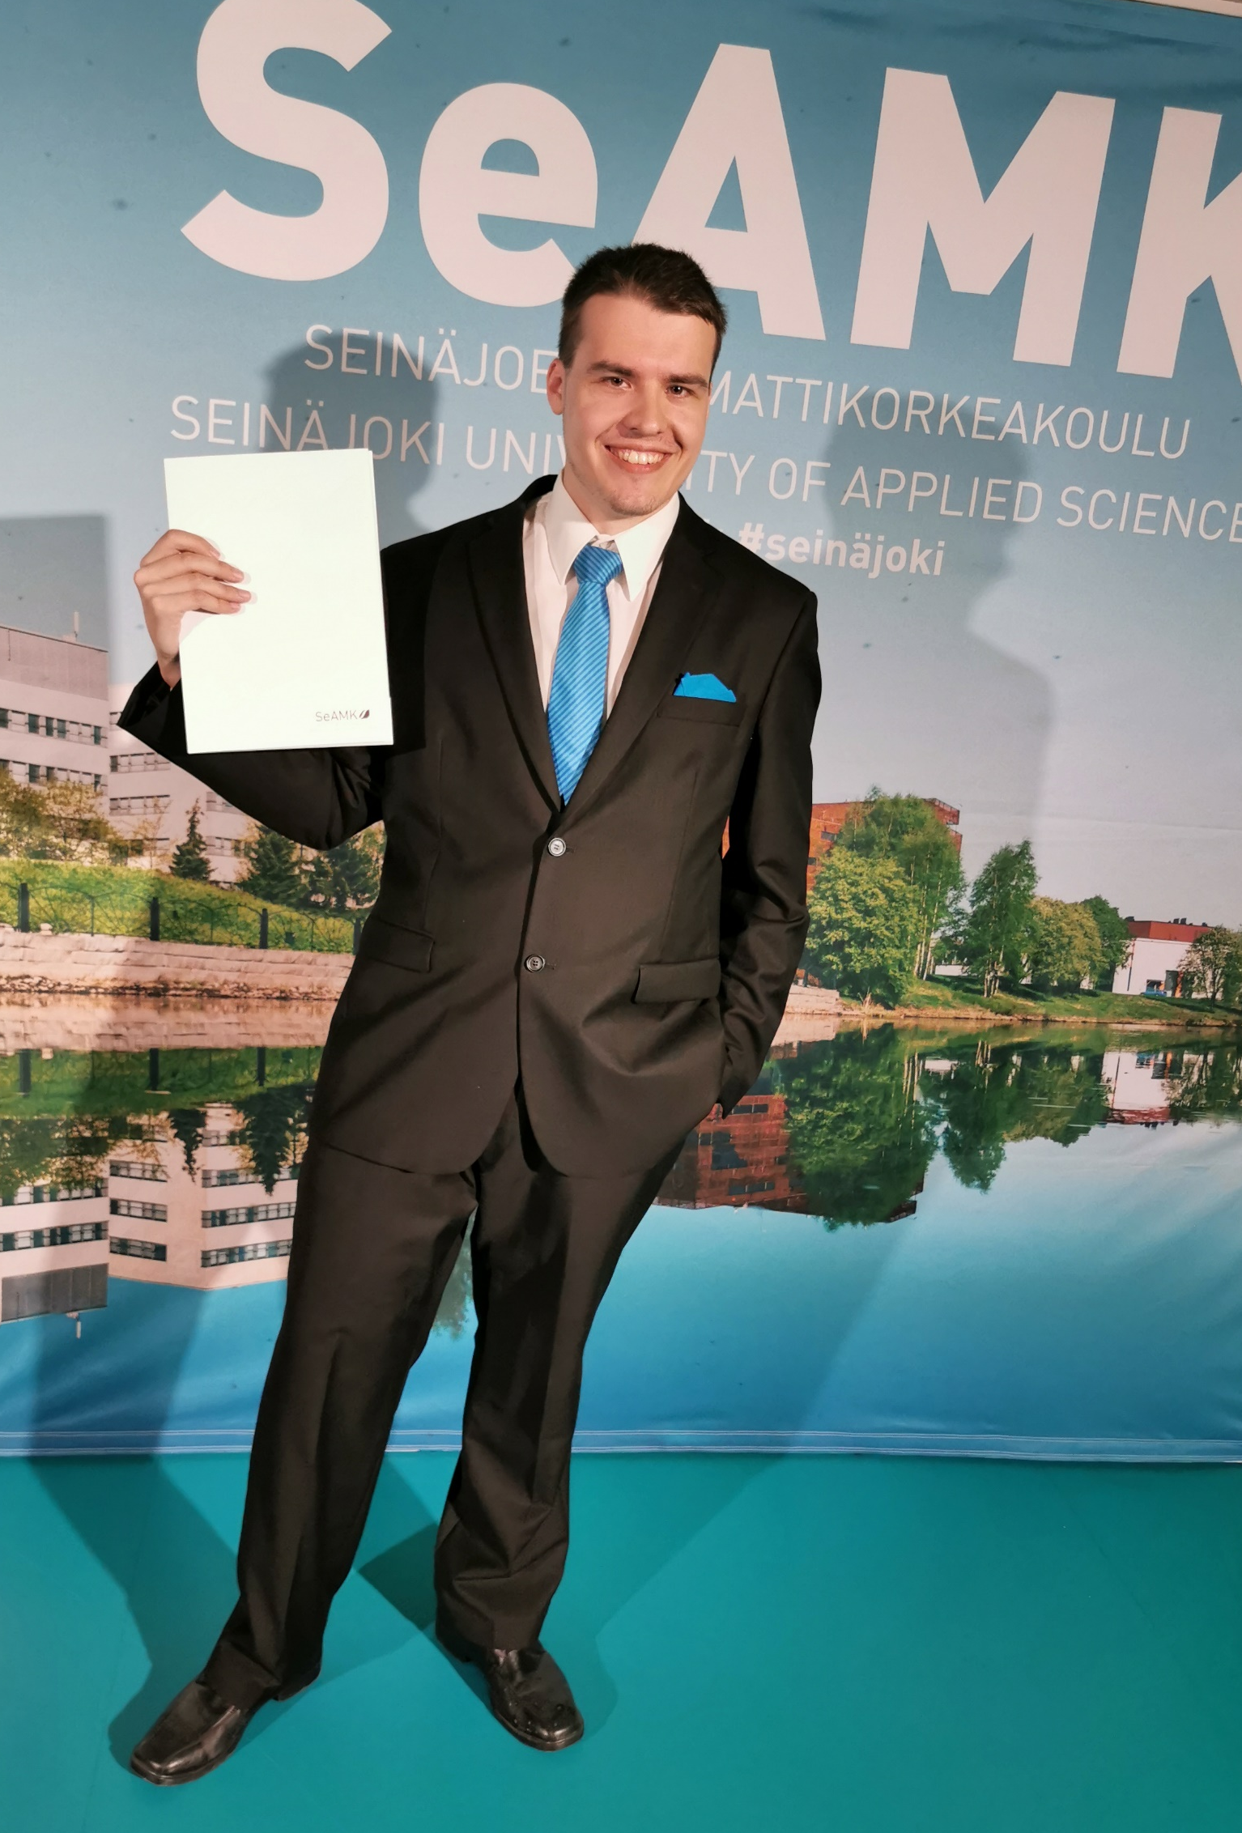
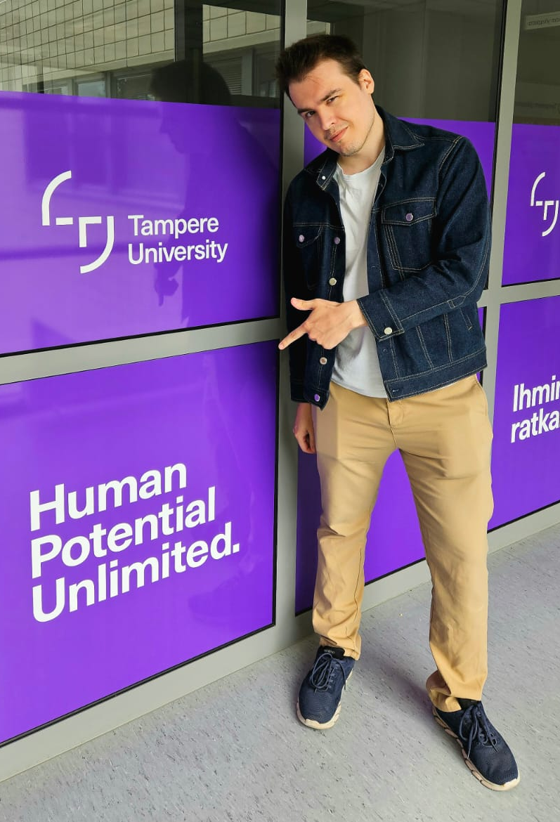
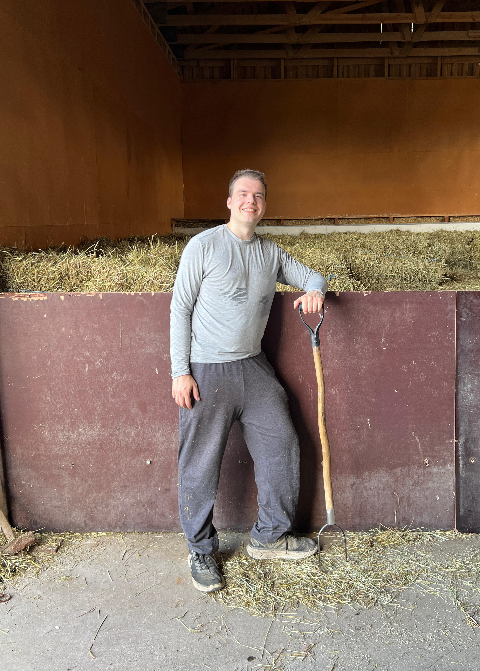
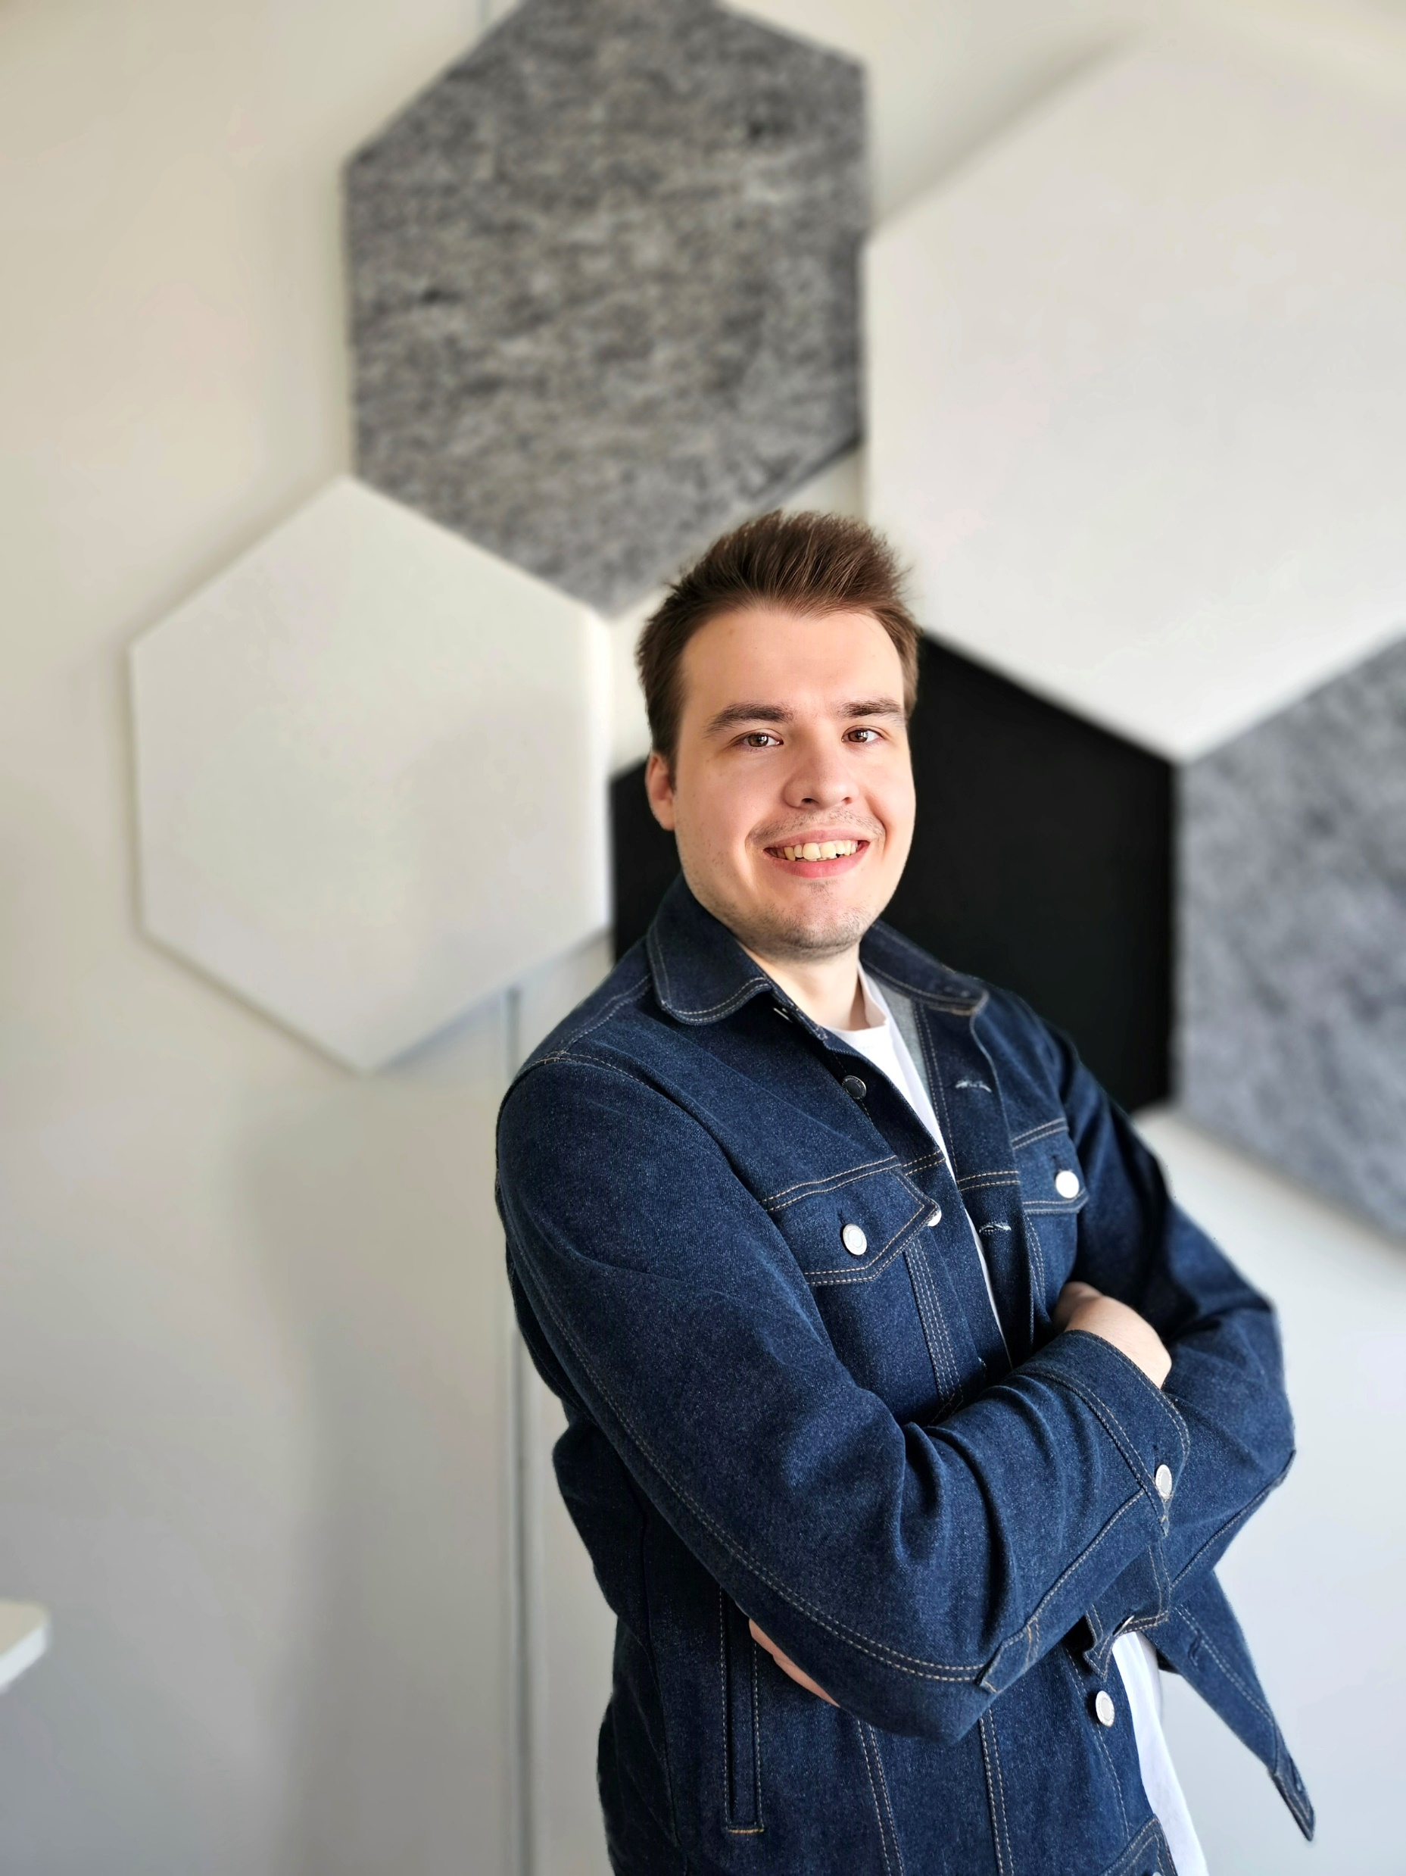
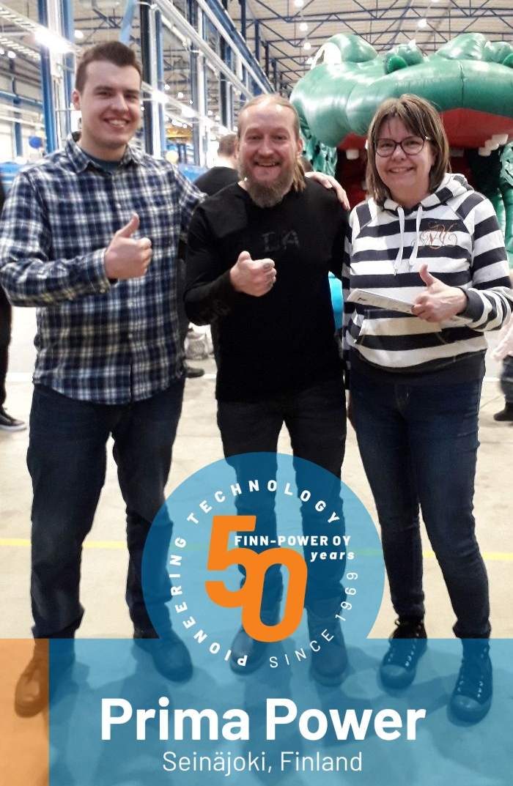
“vaarattu”
Kuka minä olen?
Kuka minä olen?
Juha ala-rantala
Saa kysyä!
Saa keskeyttää!
Teknologiajohtaja
Clevoy Oy
Diplomi-insinööri
Tekoälytutkija
Tampereen yliopisto
Ohjelmistokehittäjä
Prima power
Vaikka esitysosuus on pitkälti monologia,
niin aina mahtavaa jos syntyy keskustelua!
Insinööri
Seinäjoen ammattikorkeakoulu
Moon härmästä

Slide 8
Saa kysyä!
Saa keskeyttää!
Vaikka esitysosuus on pitkälti monologia,
niin aina mahtavaa jos syntyy keskustelua!

Slide 9
Mitä teille tulee mieleen sanasta
TEKOÄLY
?

Slide 10


Slide 11
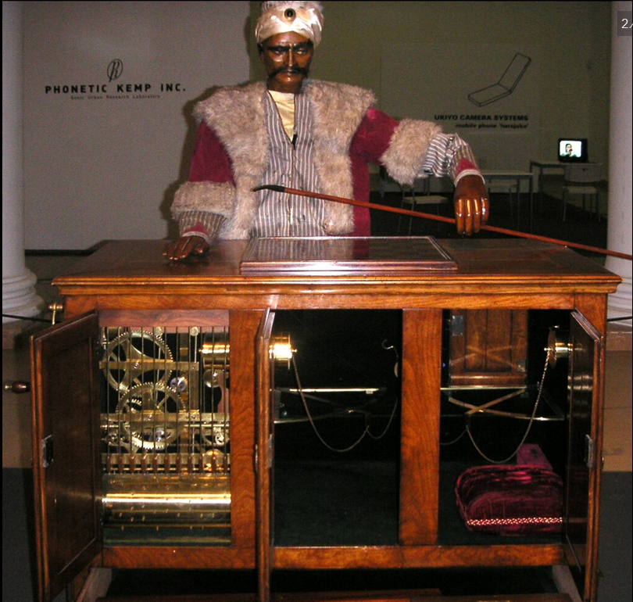

Slide 12
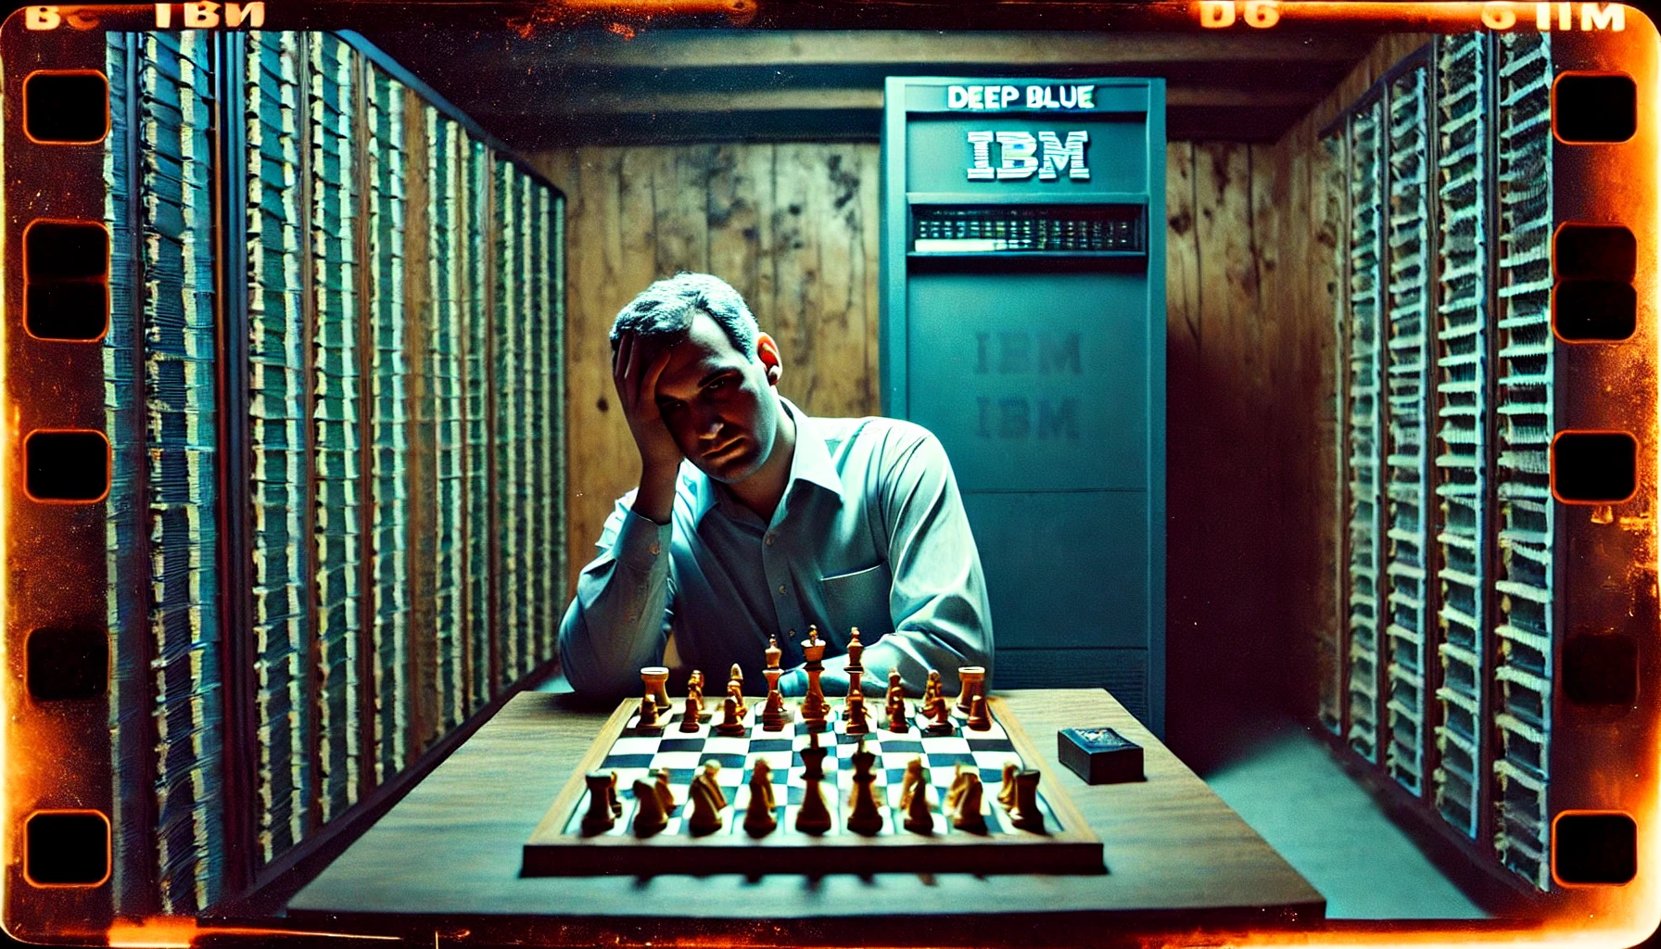

Slide 14
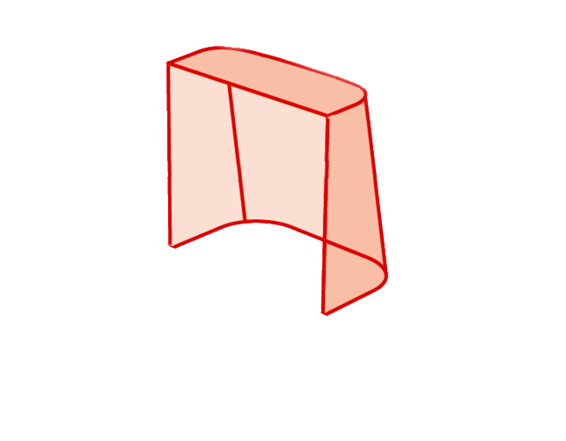
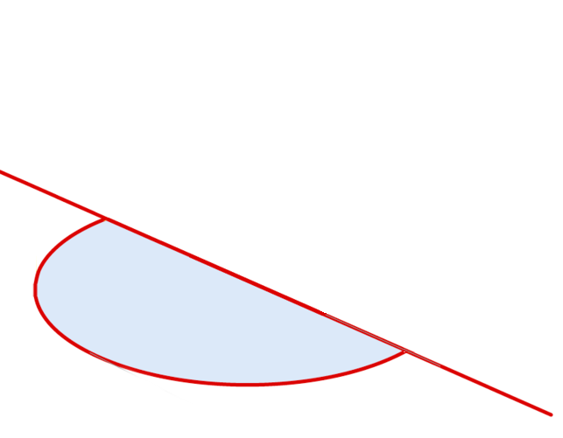

Slide 15
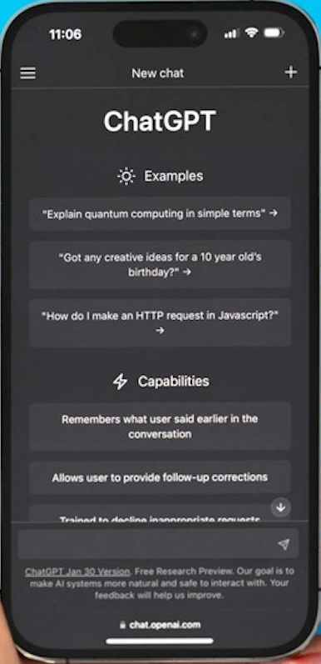
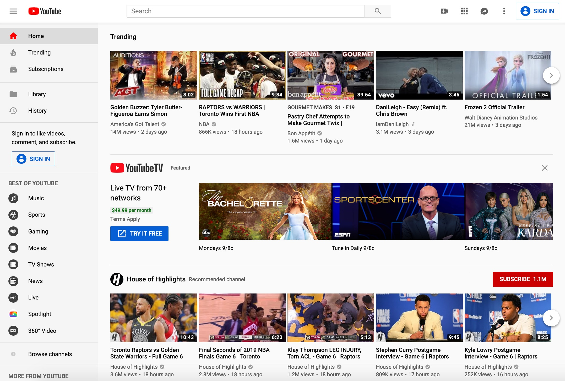
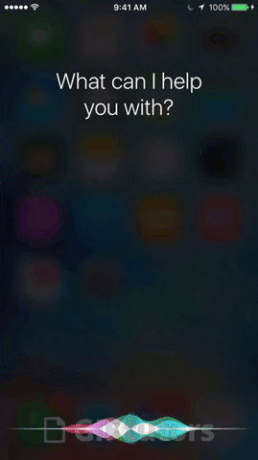
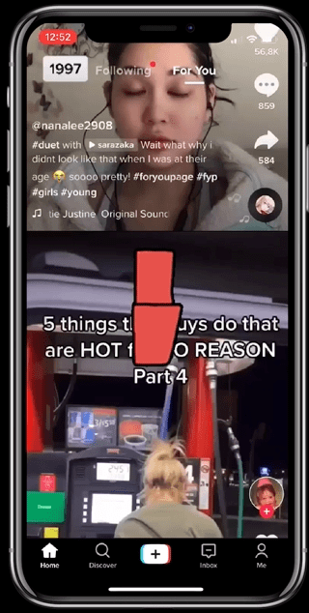
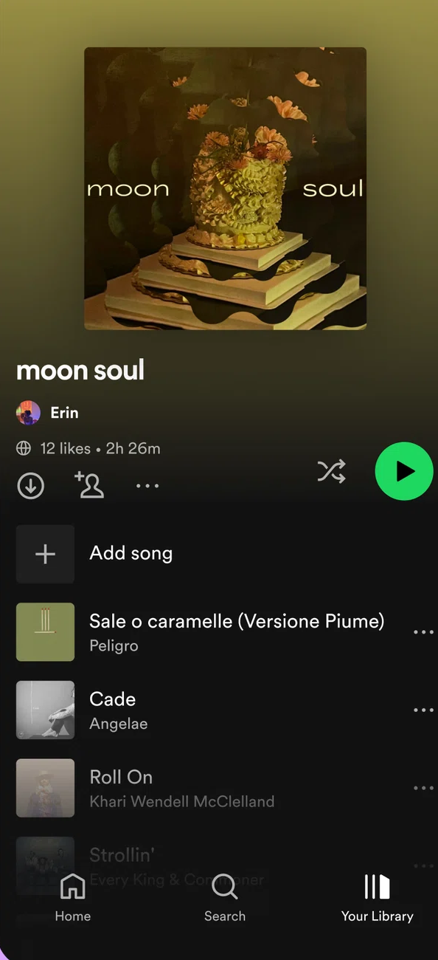
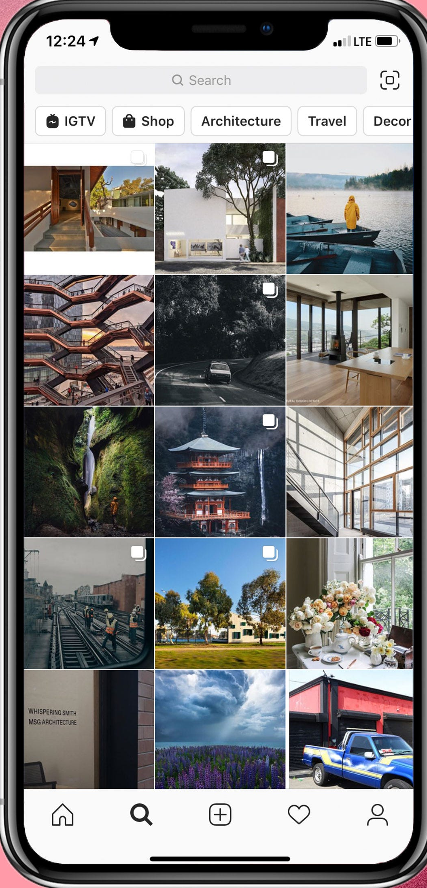
Tekoäly on jo kaikkialla!

Slide 16
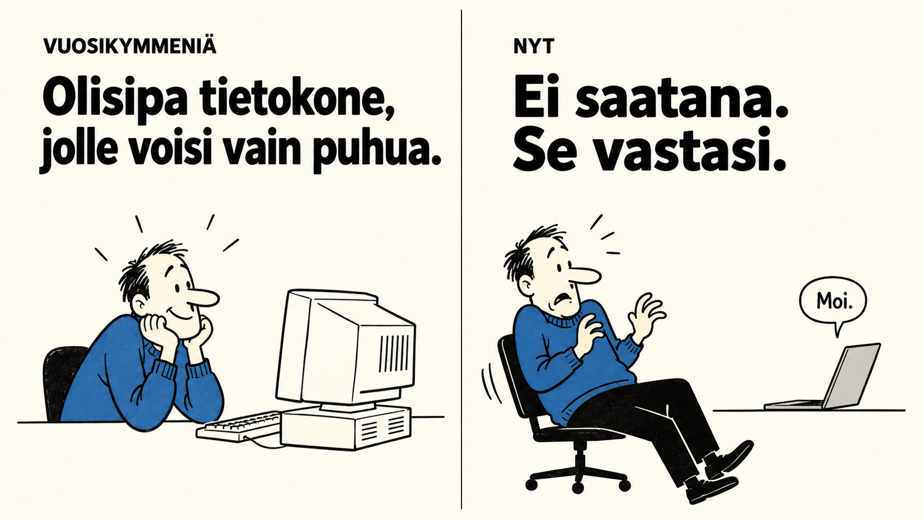

Slide 17
Miksi juuri nyt?
Tekoälyn pyhä kolminaisuus
Data
Valtavasti digitaalista tekstiä, kuvia, videoita, ääniä, koodia, mistä oppia
Tekoäly
Laskentateho
Tarpeeksi potkua kouluttaa isoja malleja
Tutkimus
Fiksumpia menetelmiä oppia ja kouluttaa

Slide 18
Miksi juuri nyt?
Data
Valtavasti digitaalista tekstiä, kuvia, videoita, ääniä, koodia, mistä oppia
Tekoälyn pyhä nelinäisyys
Tekoäly
Laskentateho
Tarpeeksi potkua kouluttaa isoja malleja
Tutkimus
Fiksumpia menetelmiä oppia ja kouluttaa
Ja sitten sille pystyi puhumaan ihan tavallisella kielellä

Slide 19

kysytään
yleisöltä

Slide 21
Mitä pelialan ammattilaiset ajattelevat tekoälystä?
Pelialan ammattilaisten arvio generatiivisen tekoälyn vaikutuksesta pelialaan
Lähde: GDC State of the Game Industry 2024 · 2025 · 2026 · Eri vuosina eri vastaajajoukot.

Slide 22
Mitä pelialan ammattilaiset ajattelevat tekoälystä?
Pelialan ammattilaisten arvio generatiivisen tekoälyn vaikutuksesta pelialaan
Lähde: GDC State of the Game Industry 2024 · 2025 · 2026 · Eri vuosina eri vastaajajoukot.

Slide 23
Mitä pelialan ammattilaiset ajattelevat tekoälystä?
Pelialan ammattilaisten arvio generatiivisen tekoälyn vaikutuksesta pelialaan
Lähde: GDC State of the Game Industry 2024 · 2025 · 2026 · Eri vuosina eri vastaajajoukot.

Slide 24
Mitä pelialan ammattilaiset ajattelevat tekoälystä?
Pelialan ammattilaisten arvio generatiivisen tekoälyn vaikutuksesta pelialaan
Lähde: GDC State of the Game Industry 2024 · 2025 · 2026 · Eri vuosina eri vastaajajoukot.

Slide 25
Mihin pelialan ammattilaiset käyttävät tekoälyä?
Pelialan ammattilaisten tekoälyn käyttökohteet
36 %
kaikista vastaajista
käyttää GenAI:ta työssä
Käyttö työpaikan mukaan
30 %
Pelinkehitysstudiot
58 %
Julkaisu, tukipalvelut
ja markkinointi / PR
Lähde: GDC State of the Game Industry 2026 · koko kysely: yli 2 300 vastaajaa

Slide 26
Miten pelaajat suhtautuvat tekoälyn käyttöön?
Tässä pelaajajoukossa? Vahva ei
85 % suhtautui kielteisesti
Kielteiset
62.7 % erittäin kielteinen
15.9 % melko kielteinen
6.8 % hieman kielteinen
Neutraalit
6.0 % neutraali
Myönteiset
3.0 % hieman myönteinen
2.8 % melko myönteinen
1.8 % erittäin myönteinen
Lähde: 2025 Quantic Foundry · vapaaehtoinen kysely, n = 1 799 · aktiiviset PC- ja konsolipelaajat painottuvat

Slide 27
Mitä pelaajat vastustivat eniten?
Suhtautuminen eri tekoälyn käyttötapoihin
Lähde: 2025 Quantic Foundry · vapaaehtoinen kysely, n = 1 799 · aktiiviset PC- ja konsolipelaajat painottuvat

Slide 28
Sama tekoäly, eri odotukset
“Tekoälystä on enemmän hyötyä kuin haittaa”, tuotteet ja palvelut, samaa mieltä olevien osuus
← Enemmän samaa mieltä
Vähemmän samaa mieltä →
Lähde: Ipsos AI Monitor 2026, s. 13 ja 48 · näytetty 27 / 32 maata · koko kysely: n = 23 532

Slide 29
Sama tekoäly, eri odotukset
“Tekoälystä on enemmän hyötyä kuin haittaa”, tuotteet ja palvelut, samaa mieltä olevien osuus
Aasia
Latinalainen Amerikka
Eurooppa
USA ja Kanada
Lähde: Ipsos AI Monitor 2026, s. 13 ja 48 · näytetty 27 / 32 maata · koko kysely: n = 23 532

Slide 30
Miksi suhtautuminen eroaa?
Sama teknologia. Eri odotukset siitä, kenen elämä paranee.
Odotettu hyöty
Luottamus
Oma kokemus
Odottaa AI:n parantavan maan taloutta:
Luottamus siihen, että AI:ta käytetään yleiseksi hyväksi:
Käyttää AI:ta vähintään muutaman kuukauden välein:
Kiina 77 % · USA 24 %
Kiina 96 % · USA 58 % · Suomi 57 %
Kiina 89 % · USA 53 %
Kiinassa AI:lta odotetaan vaurastumista. USA:ssa alan johtajat varoittavat myös työn katoamisesta. Uusi mahdollisuus vai uhka omalle asemalle?
Kiinassa hallintoon ja teknologiayhtiöihin luotetaan AI:n käyttäjinä paljon USA:ta enemmän. Uskotaanko hyödyn jakautuvan myös itselle?
Kiinassa AI on jo useamman käytössä. Oma hyöty voi ruokkia luottamusta. Huono ensikokeilu taas voi jättää aivan toisen kuvan.
Pelottaako enemmän jäädä AI-junasta vai menettää oma paikkansa?
Lähde: Ipsos 2026, s. 27 · Melbourne / KPMG 2025, s. 21, 55–57 · Kiina ja USA eivät edusta koko Aasiaa ja länttä; myös maiden sisällä on eroja.

Slide 31
Tekoälyn pelisääntöjä etsitään yhä
Valven linja Steamissa on vaihtunut oikeusepävarmuudesta käytännön rajanvetoon
2023
2024
Nyt
Epävarmuus esti julkaisuja.
Kerro, miten käytät AI:ta.
Mitä päätyy pelaajalle?
AI-sisältö johti hylkäyksiin, kun sen oikeuksia ei voitu varmistaa.
AI-sisällölle ilmoitusmenettely. Pelatessa syntyvälle sisällölle myös suojaukset.
Nykyohje keskittyy pelin sisältöön. Työkalujen yleiset tehokkuushyödyt erotetaan siitä.
Pelkkä kyllä tai ei ei riitä. Raja pitää myös pystyä valvomaan.
Lähde: Valven lausunto 2023 · Steamworks 2024 · Steamworksin nykyohje

Slide 32
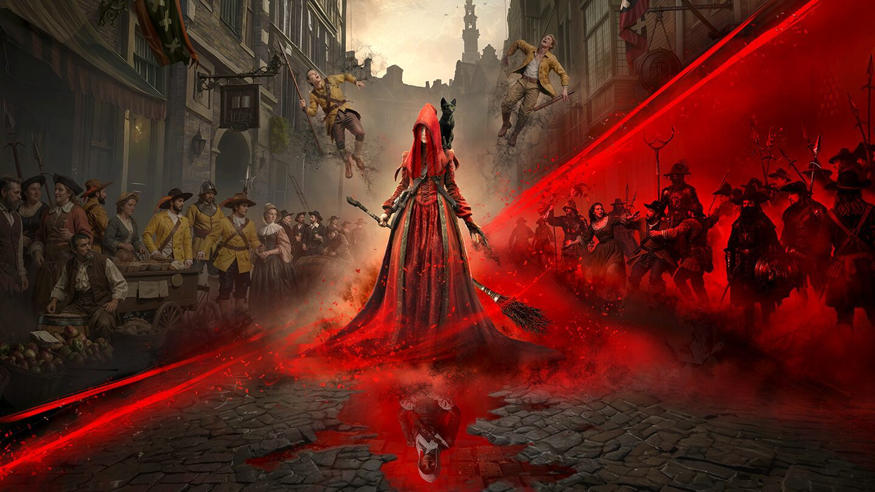

Slide 33
Tarina kolmessa osassa
1666: Amsterdam
Kuva: Panache Digital Games

Slide 34
Tätä peliä odotettiin
Assasin’s Creedin luojalta jotain uutta
Andrea Shearon
Ashley Bardhan
PC Gamer
GamesRadar+
Traileri sai lataamaan demon heti.
Poikkeuksellisen kiinnostava uusi pelimaailma.
Assassin’s Creedin luojan pitkään odotettu projekti palasi julkisuuteen. Noitapäähenkilö ja trailerin tunnelma saivat Shearonin kokeilemaan peliä saman tien.
Bardhanille tämä oli ensimmäinen tunnettuun tekijään liittyvä uusi pelisarja pitkään aikaan, josta hän todella innostui. Noa, synkkä huumori ja paluu vanhan Assassin’s Creedin tunnelmaan vetivät puoleensa.
Kiinnostus peliin oli olemassa jo ennen AI-keskustelua.
Lähde: PC Gamer Andrea Shearon · GamesRadar+ Ashley Bardhan

Slide 35
Sitten puhe kääntyi tekoälyyn
Prologidemo toi tekoälyn käytön näkyviin
“Assassin's Creed creator's new game is the latest to feature AI-generated assets its devs forgot to take out”
AI-sisältöä päätyi demoon.
Tekotapa nousi arvioitavaksi.
Studio vahvisti AI:lla tehtyjä kuvia pelin muotokuvissa ja markkinointimateriaalissa. Studion mukaan varhaisia versioita oli jäänyt mukaan vahingossa.
AI-epäilyt herättivät kritiikkiä. Pelin kiinnostavuuden rinnalle nousi kysymys siitä, miten se oli tehty.
Lähde: GamesRadar+, Jordan Gerblick · raportti ja Panachen lausunto

Slide 36
Tekoälyn tuotettu materiaali poistettiin
Tekoälyn käyttö herätti vastustusta, tekijä vastasi, mutta vaikuttiko se? Poistuiko epäluulo?
Mitä tekijä kertoi?
Sama toimittaja, uusi ristiriita
Patrice Désilets’n mukaan AI:ta oli käytetty lähinnä konsepti- ja esituotantovaiheessa.
Hän kertoi AI-sisällön olevan poistettu ja lupasi, ettei AI:ta enää käytetä.
“for me, 1666: Amsterdam will always have the stain of AI on it”
Ashley Bardhan · GamesRadar+
Jos AI-sisältö poistetaan, muuttaako se sinun suhtautumistasi?
Lähde: GamesRadar+, haastattelu ja Ashley Bardhanin kommentaari

Slide 37
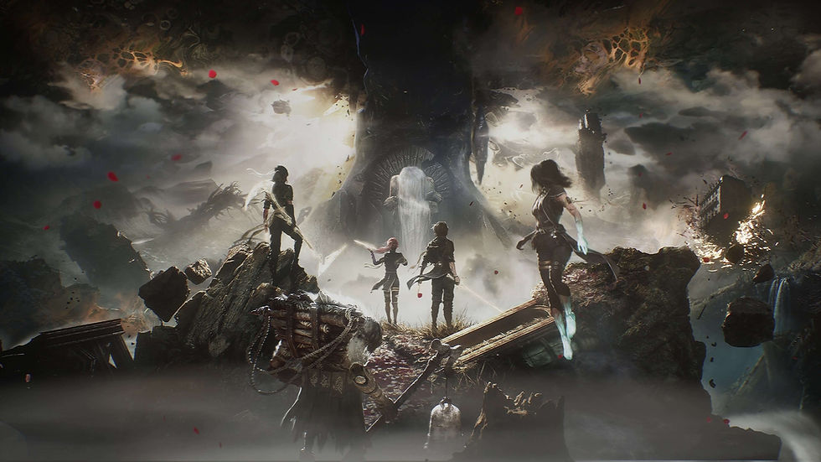

Slide 38
Se on vähästä kiinni
Clair obscur: E33
Kuva: Sandfall Interactive

Slide 39
Tekoälyllä tuotetut tekstuurit poistettiin,
kaksi palkintoa silti lähti
2025 · Julkaisu
Joulukuu 2025 · Indie Game Awards
2022 · Kehitys
Väliaikainen kokeilu
Osa jäi peliin
Vuoden peli + debyyttipeli
Sandfall kokeili tekoälyä väliaikaisiin tekstuureihin. Kauan ennen tekoälybuumia.
Studion mukaan tekstuurit jäivät laadunvarmistuksessa huomaamatta. Ne korvattiin viiden päivän sisällä julkaisusta.
Molemmat palkinnot peruttiin. Kilpailu kielsi GenAI:n käytön. Järjestäjän mukaan osallistuja oli vakuuttanut, ettei GenAI:ta käytetty.
Missä meni raja: kokeilussa, julkaisussa vai kilpailun säännöissä?
Lähde: El País · PC Gamer

Slide 40
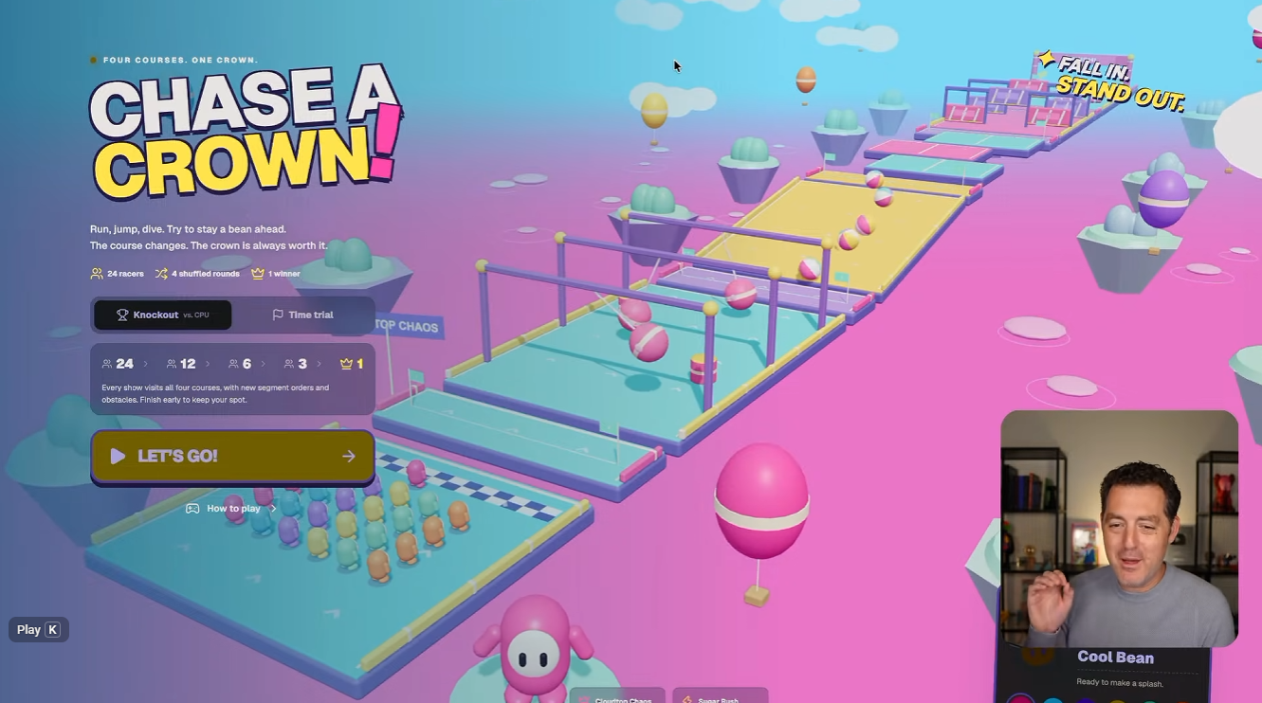
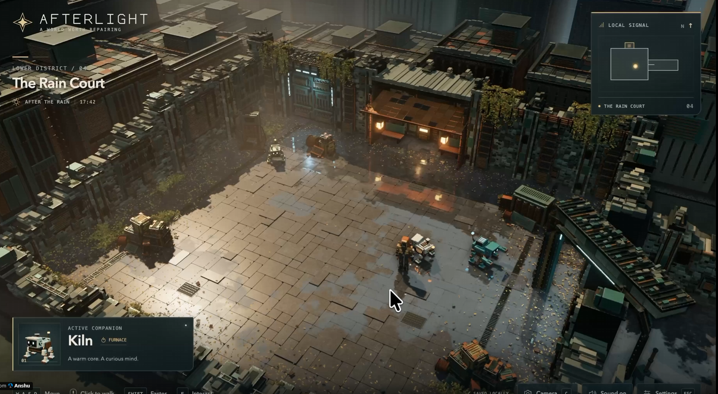
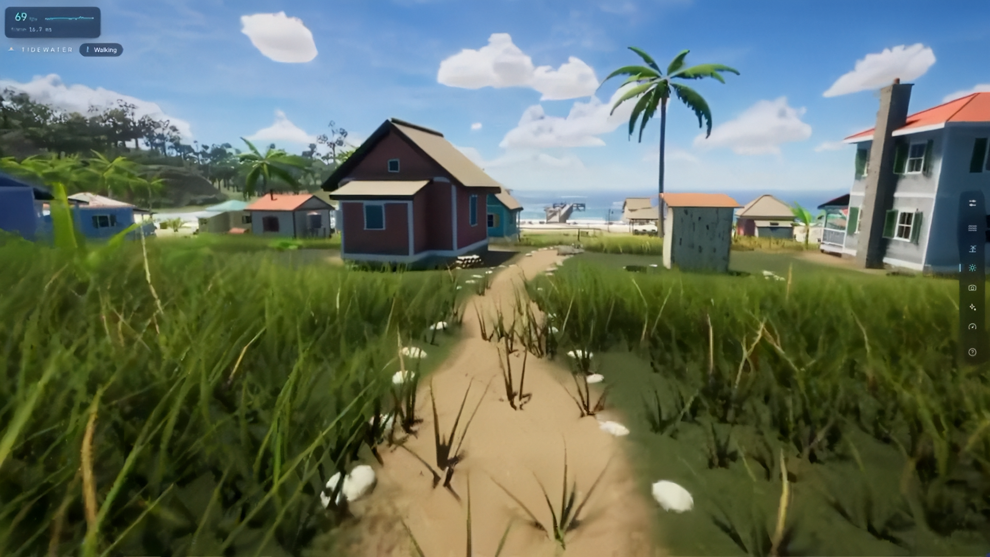
Pelaisitko sinä tätä?

Slide 41

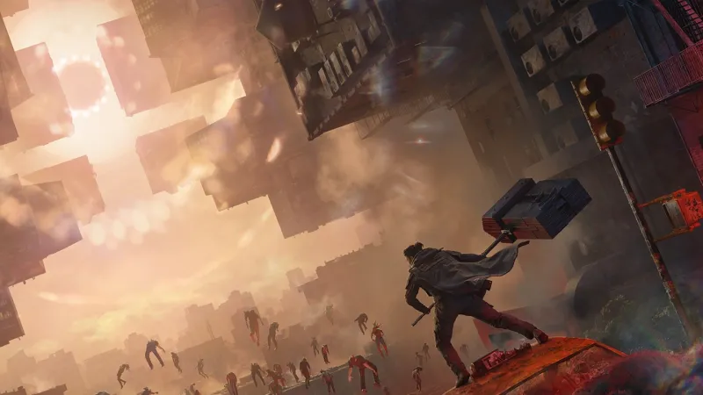
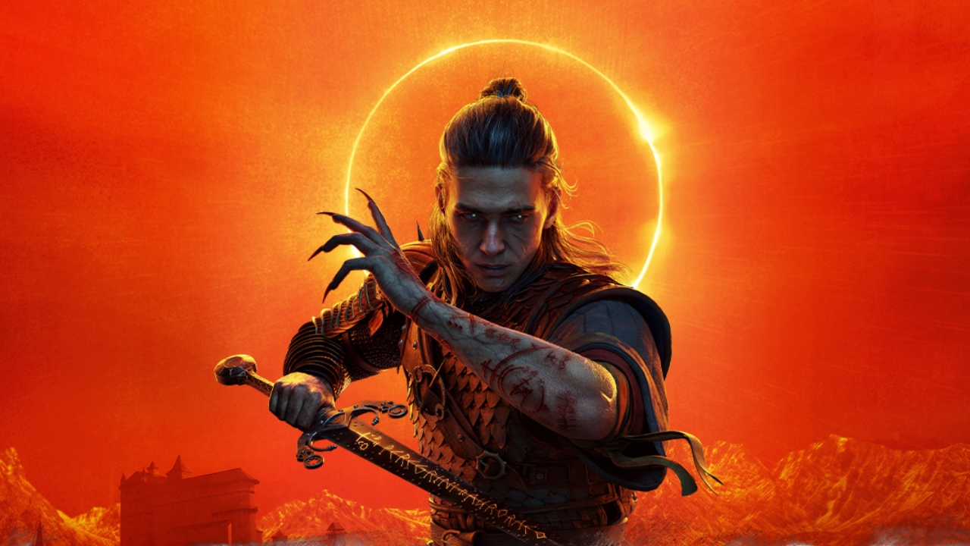


Slide 42
“Ei tekoäly-sisältöä” on nyt uutinen
Marvel’s Wolverine
Control Resonant
“There are no AI generated assets in Marvel’s Wolverine.”
“There’s no generative AI content whatsoever in the game.”
James Stevenson · Insomniac Games
Elmeri Raitanen · Remedy Entertainment
GTA VI
The Blood of Dawnwalker
“Specifically with regards to GTA 6, Generative AI has zero part in what Rockstar Games is building.”
“Nothing that’s in The Blood of Dawnwalker was created using generative AI, nothing.”
Tomasz Tinc · Rebel Wolves
Strauss Zelnick · Take-Two
Lähde: Kotaku · Gamers Now / Eurogamer · GamerBraves · Insider Gaming

Slide 43
“Ei tekoäly-sisältöä” on nyt uutinen
GTA VI
Take-Two -konserni
“Specifically with regards to GTA 6, Generative AI has zero part in what Rockstar Games is building.”
“[…] right now we have hundreds of pilots and implementations across our company, including within our studios.
[…] generative AI tools are driving costs and time efficiencies.”
Strauss Zelnick · Take-Two
Strauss Zelnick
Take-Twon toimitusjohtaja
Tietenkin pelikohtainen lausunto ja koko yhtiön AI-linjaus ovat eri asioita, mutta...
Lähde: Insider Gaming · GamesRadar+

Slide 45
Modaus kasvaa, modeja kertyy yhä enemmän
Projektien kokonaismäärät
Minecraft
Skyrim Special Edition
Stardew Valley
Cyberpunk 2077
Lähde: CurseForge: 1, 2, 3, 4 · Nexus Mods: Skyrim SE · Stardew Valley · Cyberpunk 2077

Slide 47
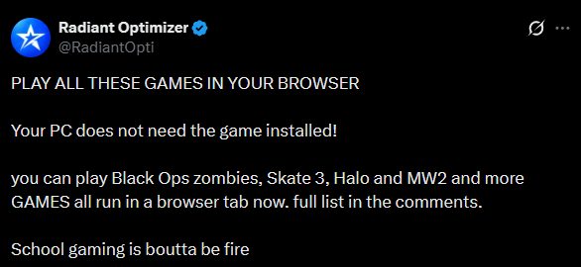
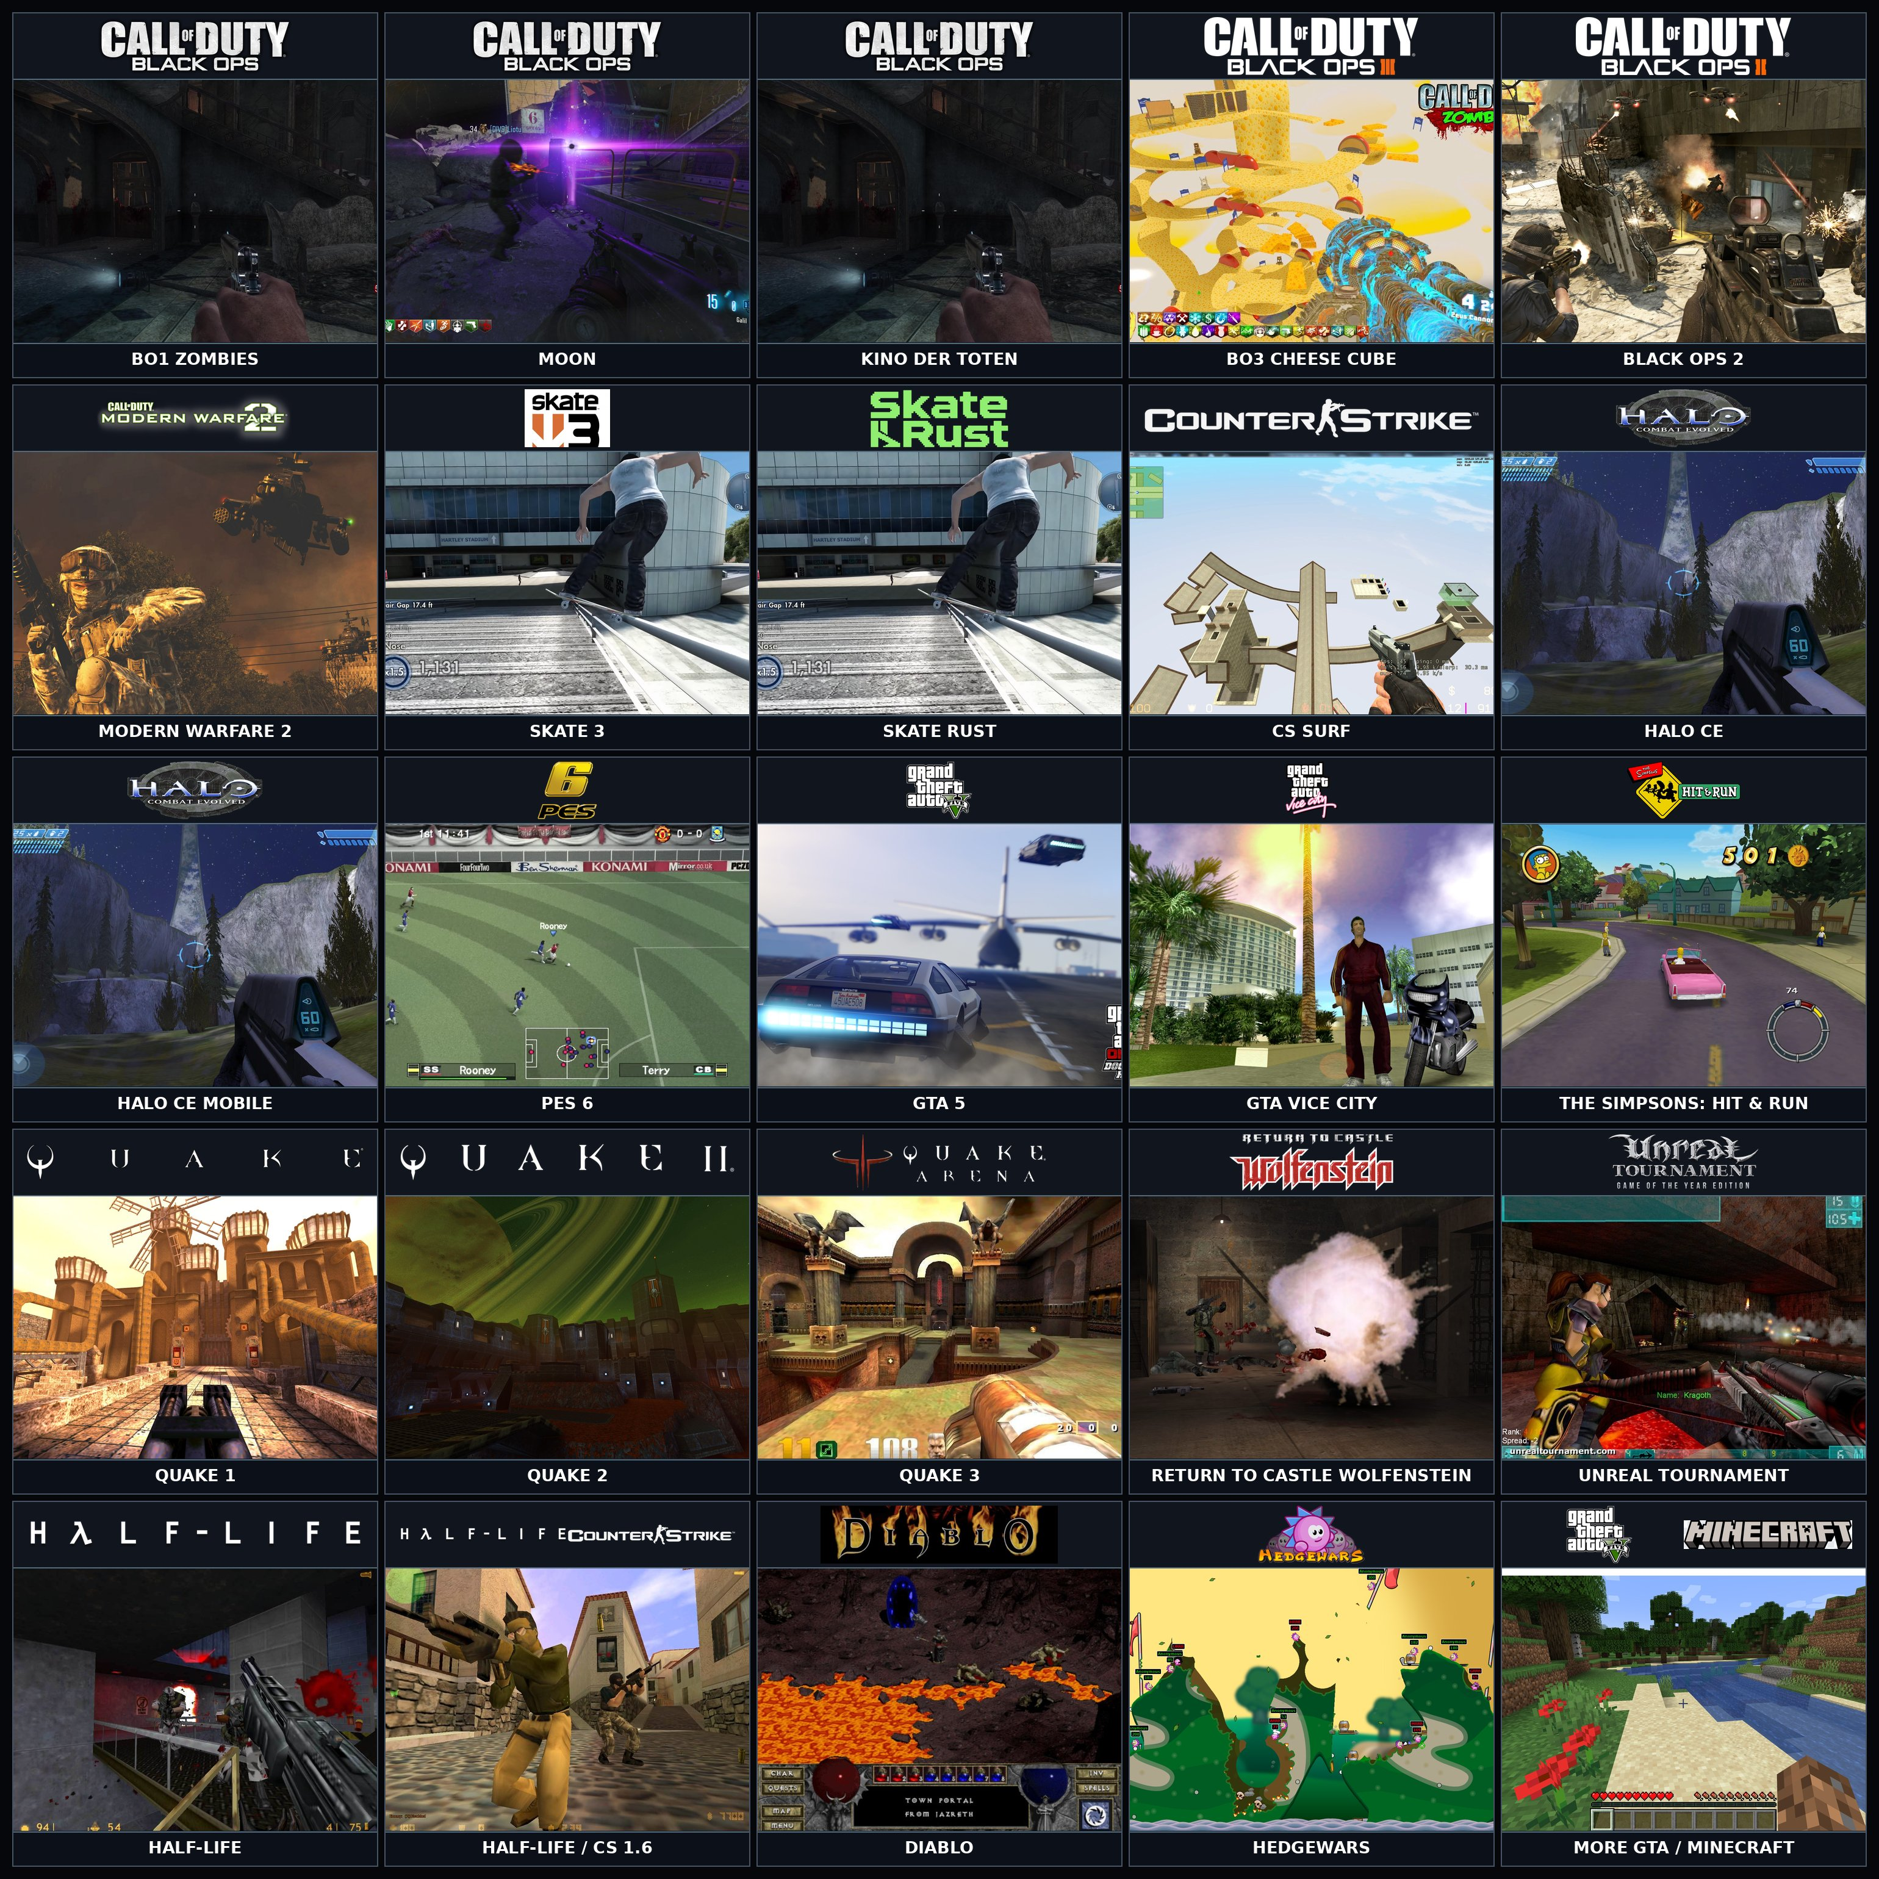
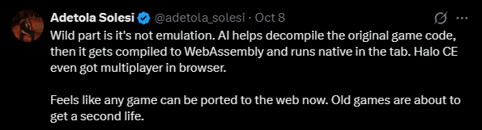

Slide 52
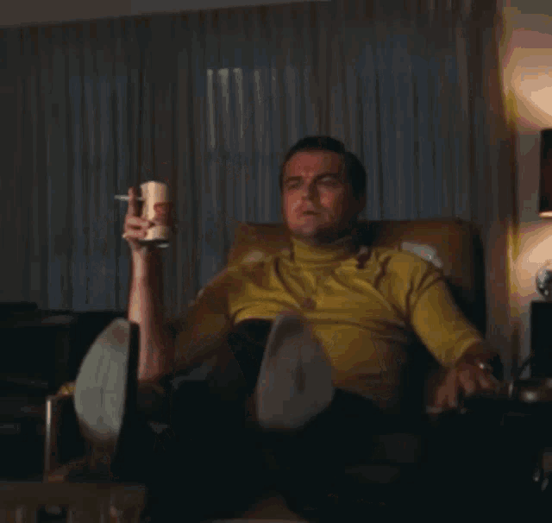
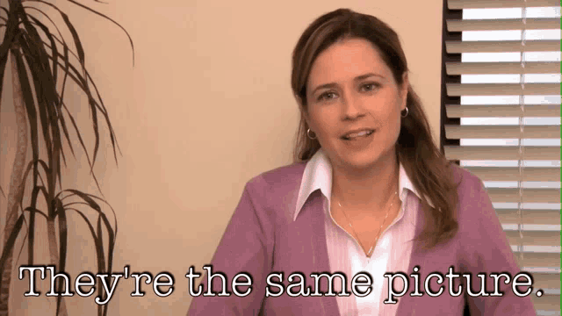
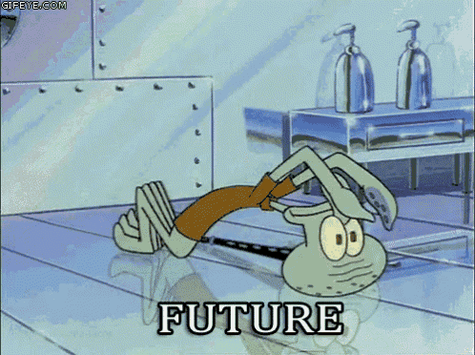
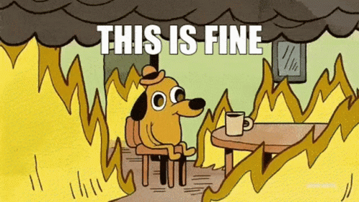

Slide 53

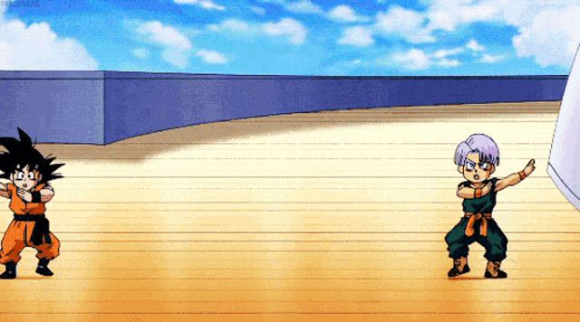
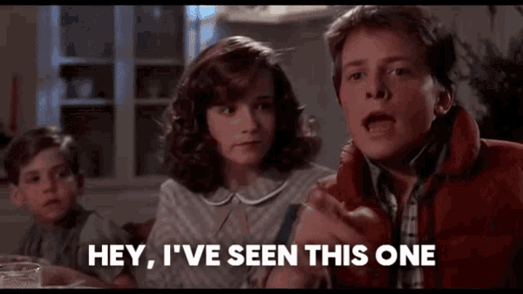
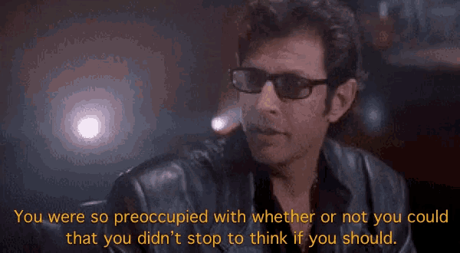

Slide 54
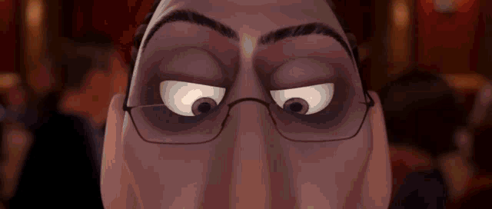
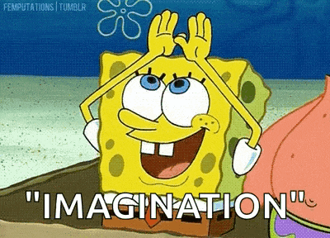
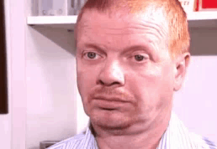

Slide 55
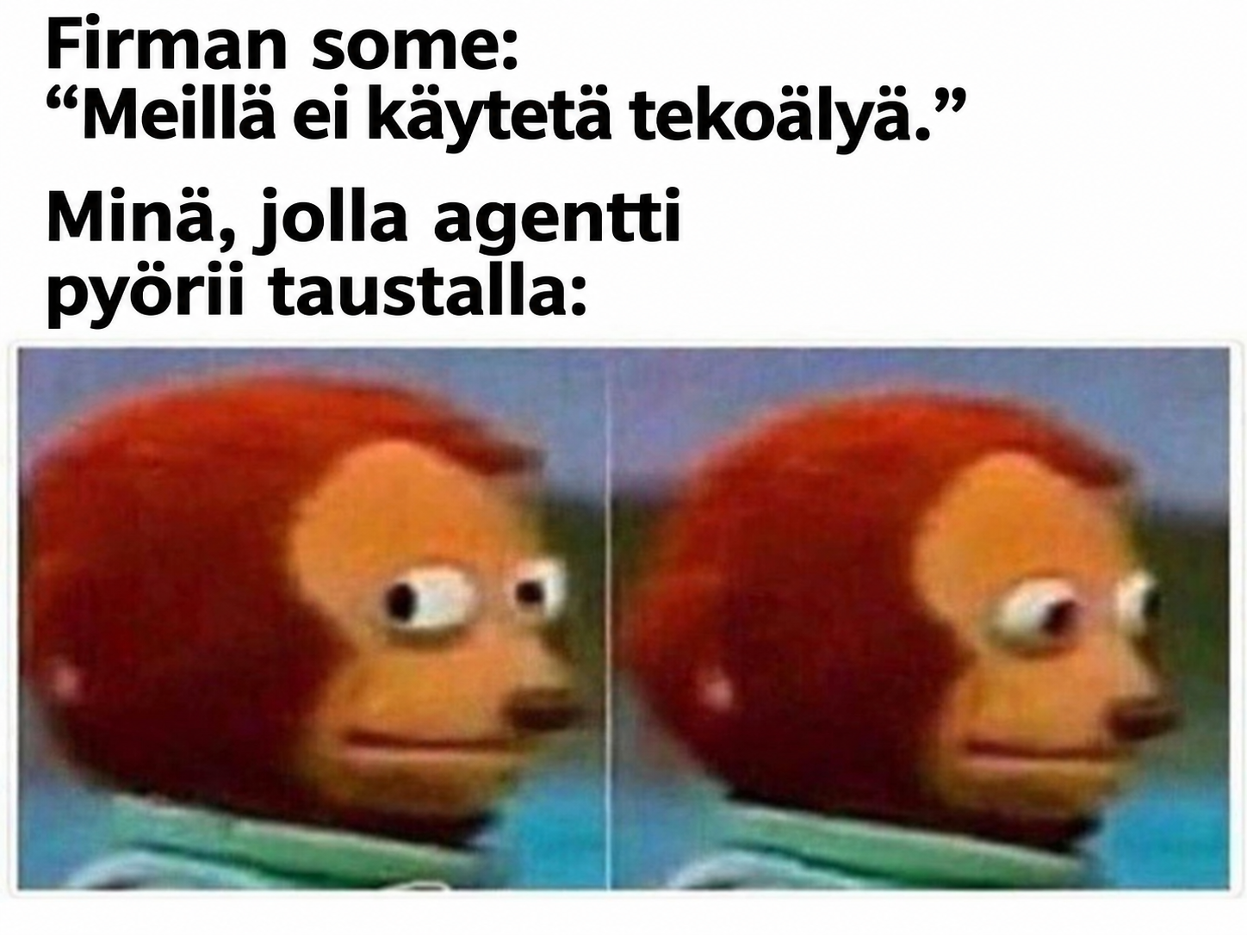
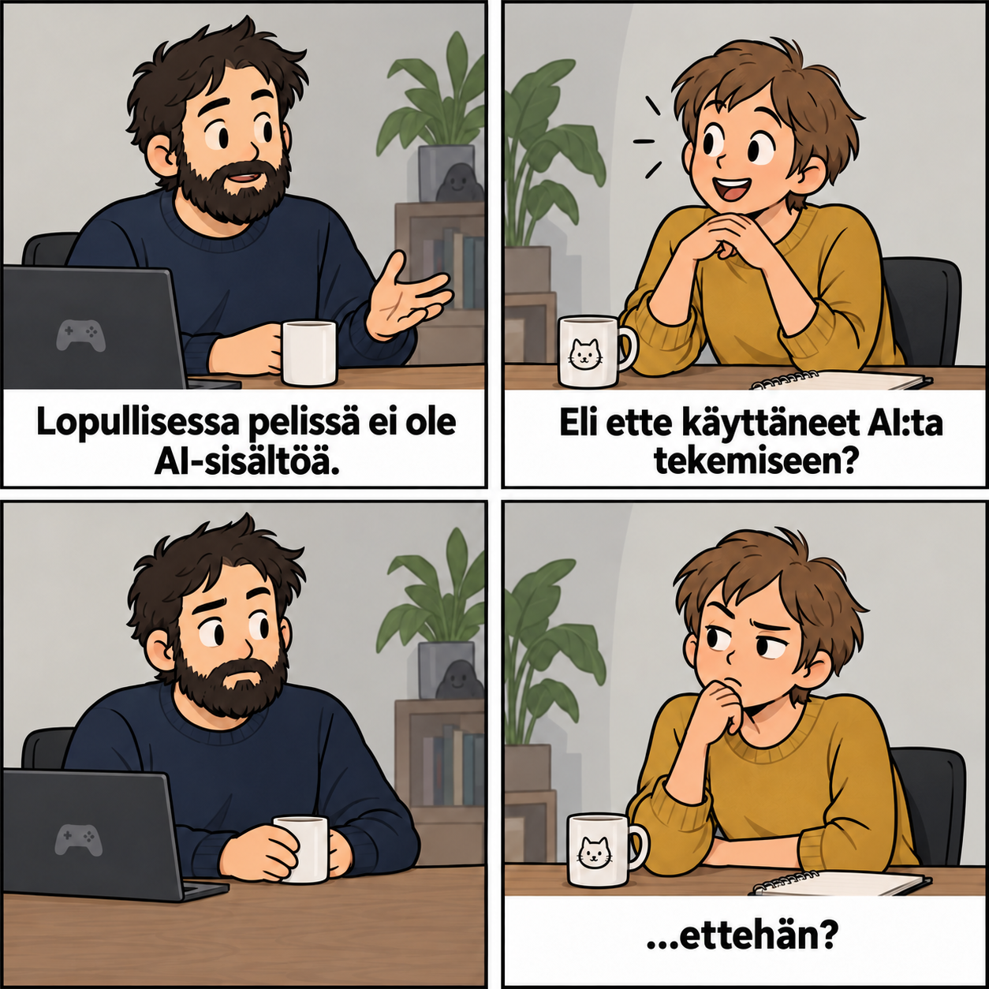
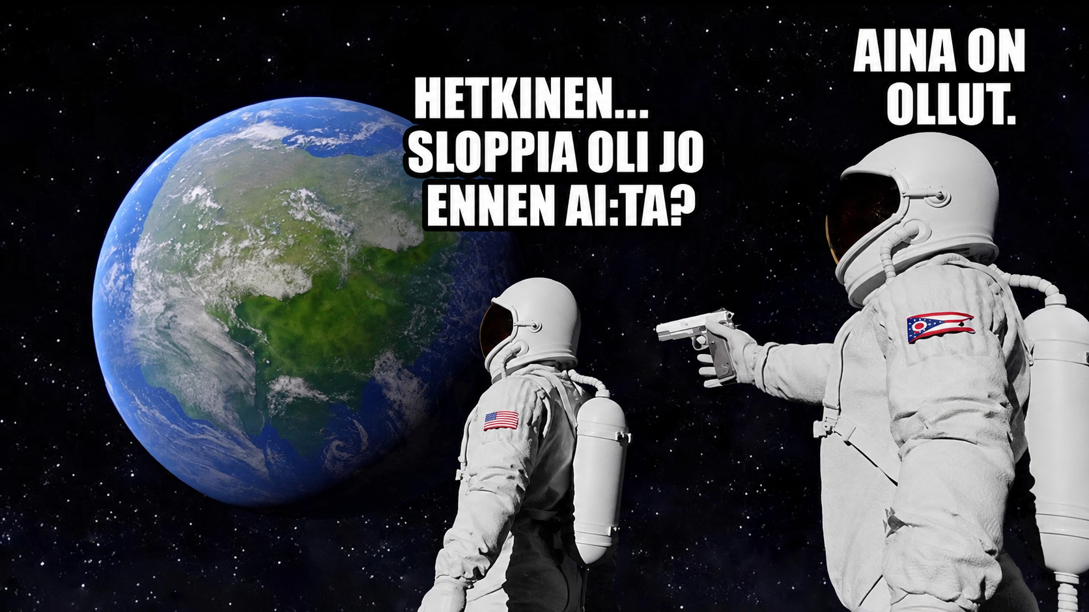
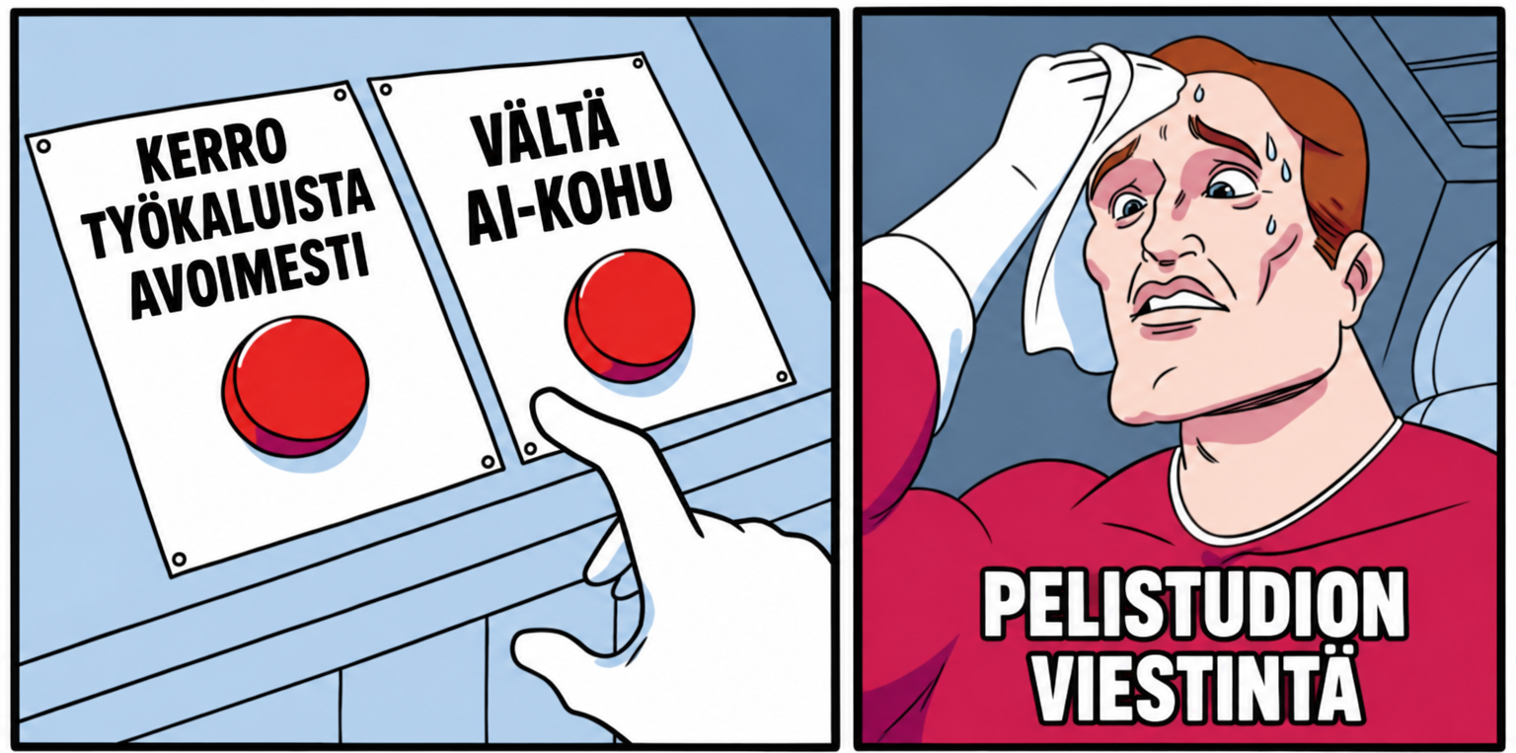

Slide 60
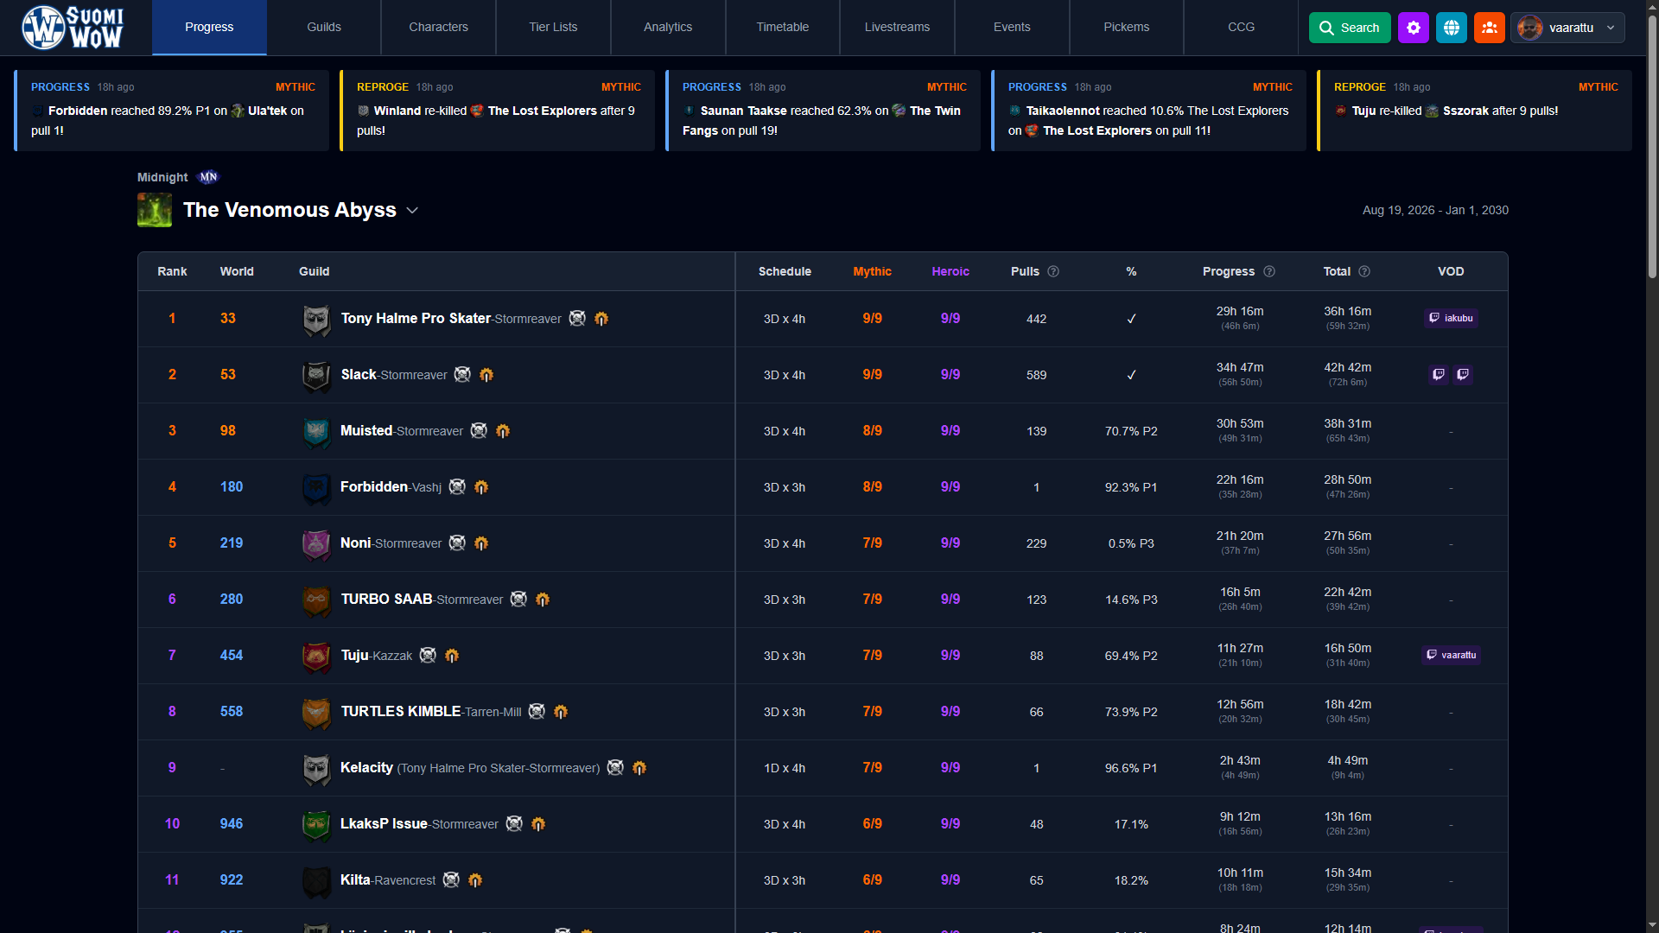

Slide 61
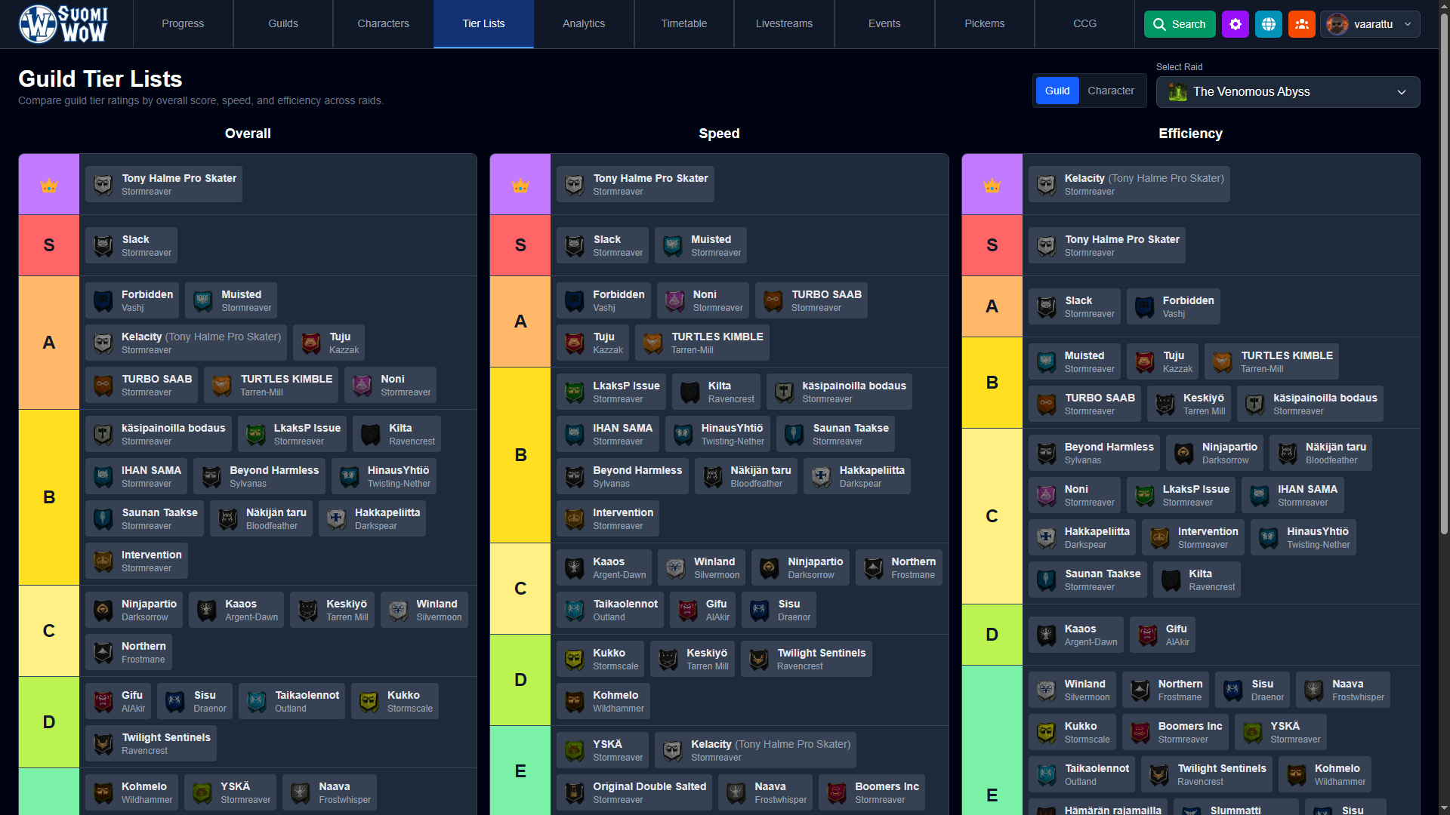

Slide 62
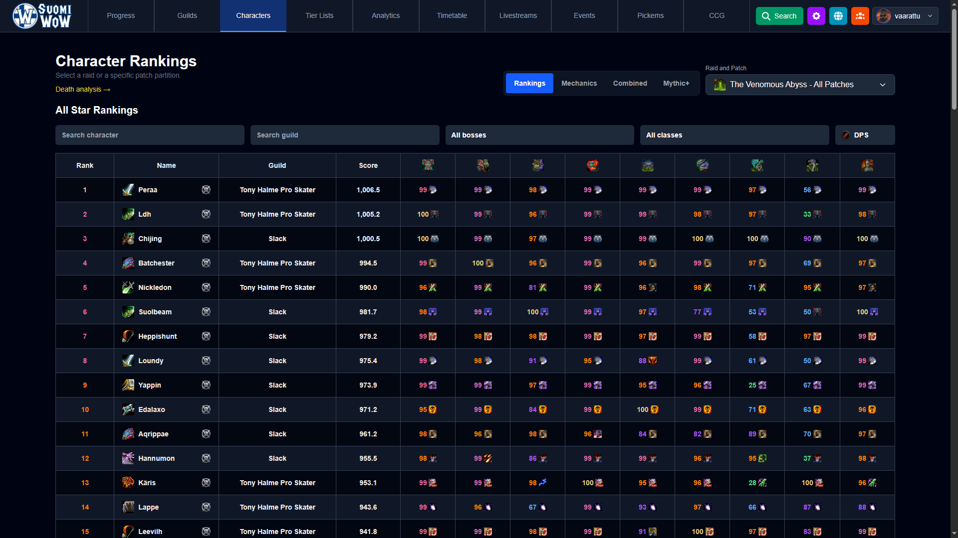

Slide 63


Slide 64


Slide 65


Slide 66


Slide 67


Slide 68


Slide 69


Slide 70


Slide 75




Oma idea voi nyt päästä pelattavaksi
Pelin arvo syntyy siitä, mitä joku kokee
Tekoälyn käyttötavalla on väliä
/juha-ala-rantala
/vaarattu
🌍 ala-ranta.la
📧 juha@ala-ranta.la

